Slide 1

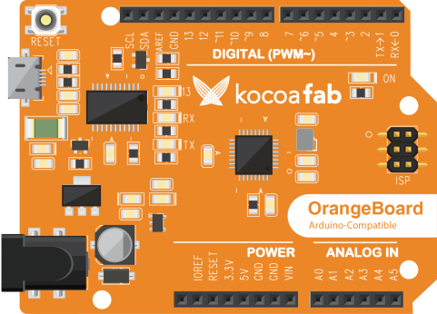
아두이노 활용 제어 기초

Slide 2
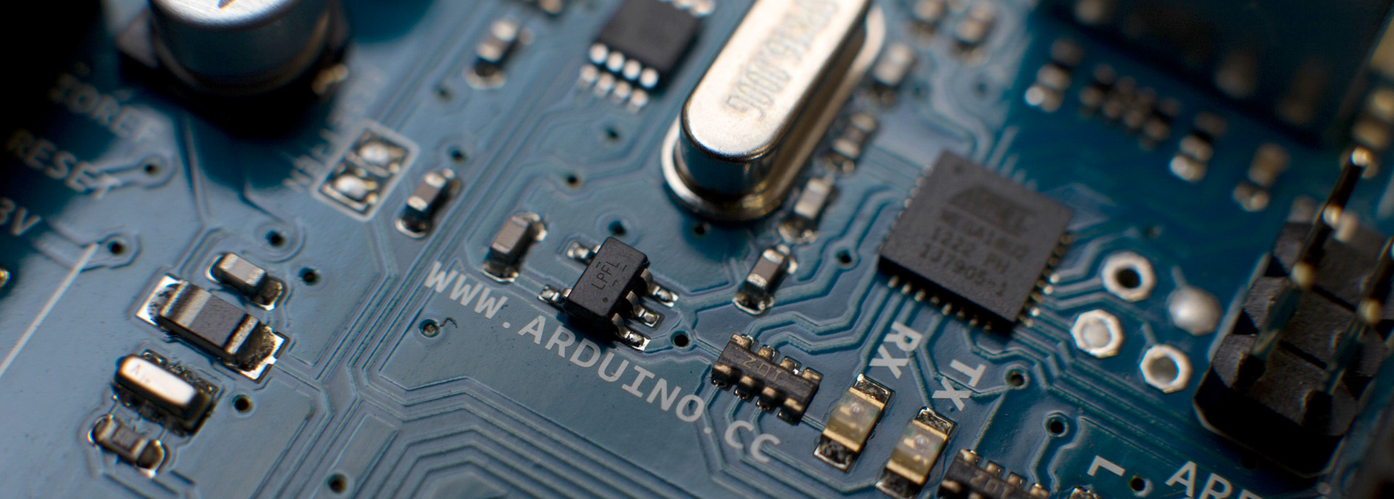
개요
아두이노 소개
아두이노의 유래, 장점, 구조에 대해 알아봅시다.

Slide 3
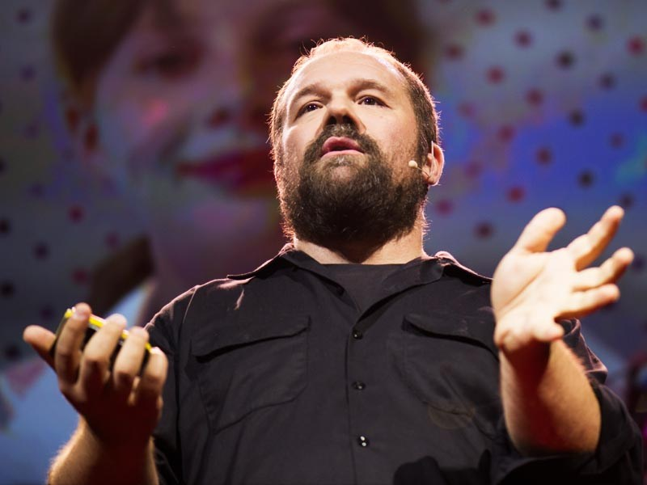

아두이노 소개
아두이노의 유래
이탈리아 디자인 전문학교
Massimo Banzi
Interaction Design Institutelver
이탈리아 디자인 전문 학교의 목표는 'IT와 디자인을 융합한 학생을 만들자'였다. 그렇지만 공학지식을 전수하는데
있어서 여러 가지 어려움을 가지게 되었는데 그 중 가장 큰 문제점이 전자부품은 값비싸기 때문에 재원확보에 어려움을
가지게 되었다. 마시모 반지(Massimo Banzi)라는 교수가 기초 기술로 값싸게 기능을 구현할 수 있는 보드는 없을까? 라고 고민을 하다가 직접 개발에 나서게 되었고, 그리하여 탄생한 보드가 아두이노이다.

Slide 4
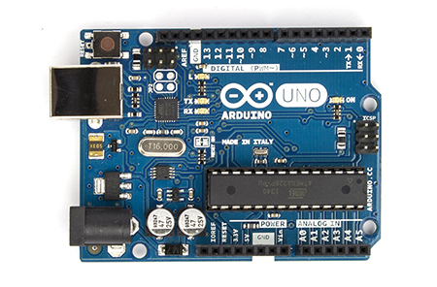
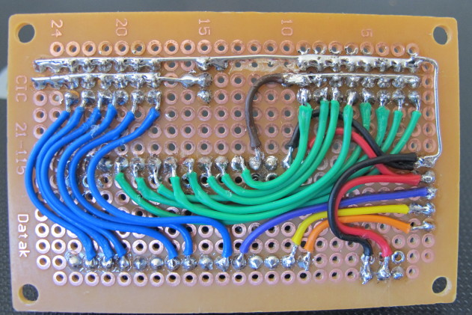
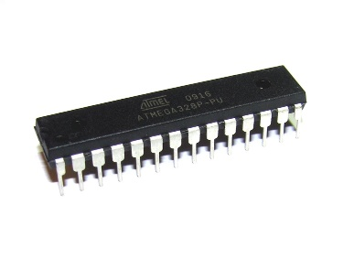
아두이노 소개
아두이노 장점(1/2)
HARD
:(
EASY
:)
“ 회로 연결의 편리성, 안전성 ↑ ”
아두이노가 등장하지 않았다면 위 사진과 같이 부품을
하나씩 납땜하여 직접 보드를 제작을 해야 합니다.
아두이노의 등장으로 점퍼 케이블을 이용해 매우 간편하게 회로를 구성할 수 있게 되었습니다.

Slide 5
아두이노 소개
아두이노 장점(2/2)
HARD
:(
EASY
:)
#include <avr/io.h>
#define CPU_CLOCK
void setup()
{
Serial.begin (9600);
Serial.print ('A');
}
16000000
#define
#define
#define
BAUD_RATE BAUD_RATE_L
9600
(CPU_CLOCK / (16l * BAUD_RATE)) - 1
BAUD_RATE_H ((CPU_CLOCK / (16l * BAUD_RATE)) - 1) >> 8
void uart_send_byte (unsigned char byte)
{
while (!(UCSR0A & (1 << UDRE0)));
“ 프로그래밍의 난이도 ↓ ”
UDR0 = byte;
void loop()
{
}
int main(void)
{
unsigned char buf = 'A';
UBRR0H = (unsigned char)BAUD_RATE_H; UBRR0L = (unsigned char)BAUD_RATE_L;
UCSR0C = (0 << UPM1) | (0 << UPM0) | (0 << USBS) | (1 << UCSZ1) | (1 << UCSZ0); UCSR0B = (1 << TXEN) | (1 << RXEN) | (0 << UCSZ2);
uart_send_byte (buf); return 1;
}
}
일반적인 마이크로 컨트롤러 제어 방식에 비해 아두이노는 매우 간편하고 쉽게 제어가 가능해졌습니다.

Slide 6
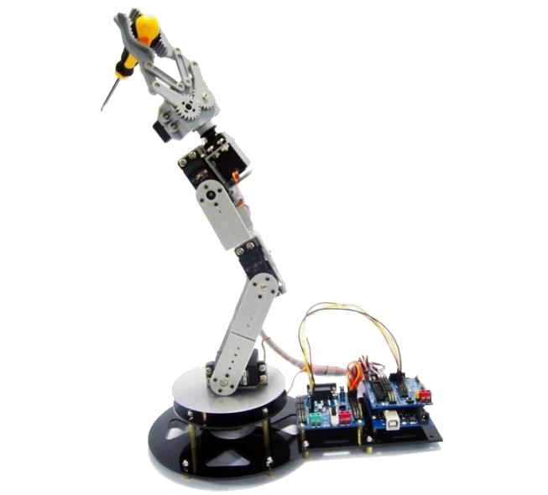
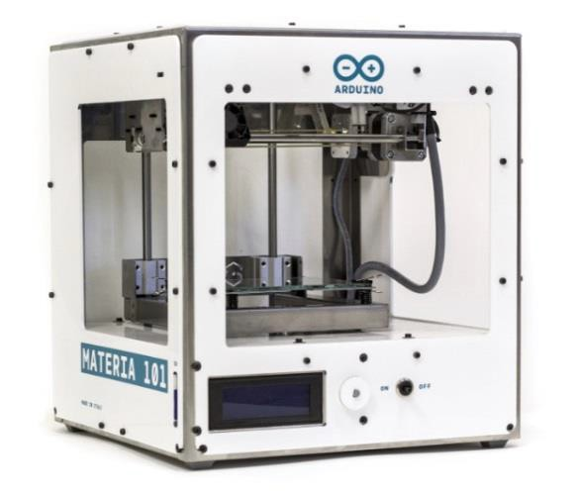
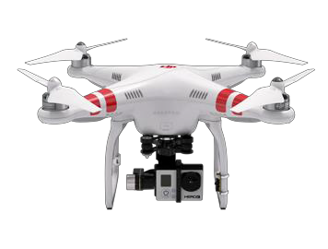
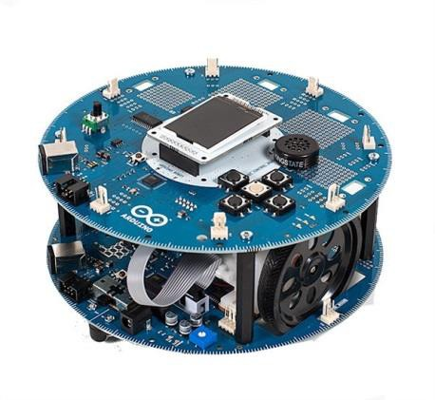
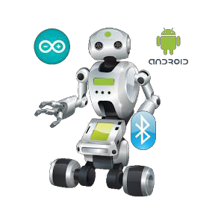

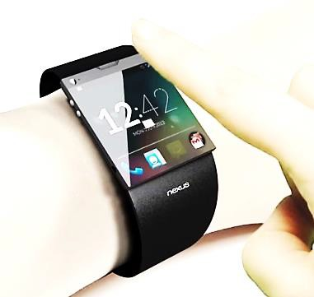
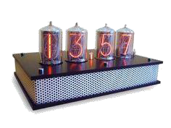
아두이노 소개
다양한 프로젝트 작업

Slide 7
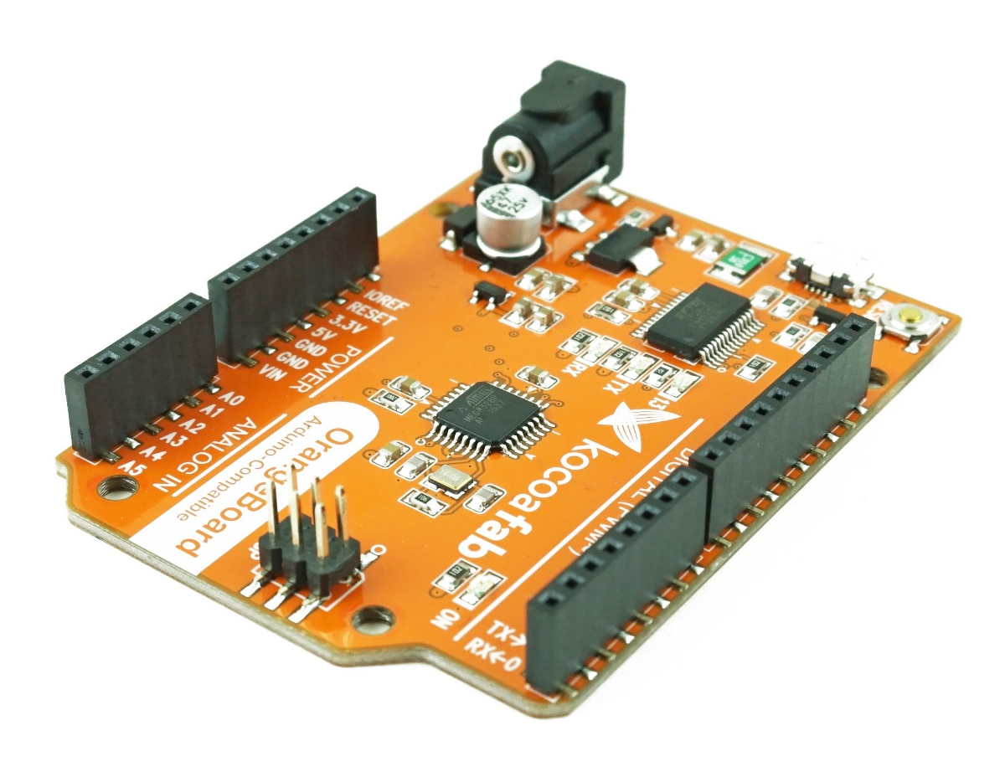
개요
오렌지보드 소개
한국형 아두이노 오렌지보드에 대해 알아봅시다.

Slide 8
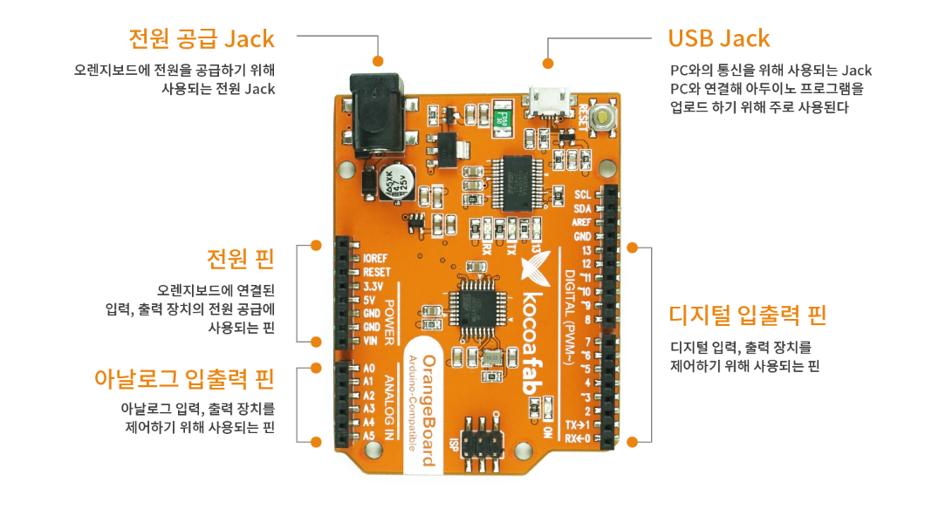
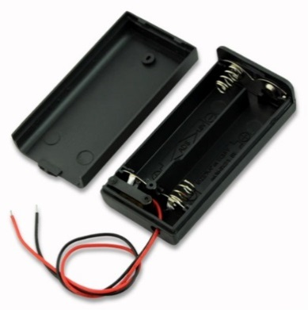
오렌지보드 소개
오렌지 보드 기본 구성
VIN : 외부 전력의 (+) 전원
GND : 외부 전력의 (-) 전원
GND는 어느 GND에 연결해도 무관

Slide 9
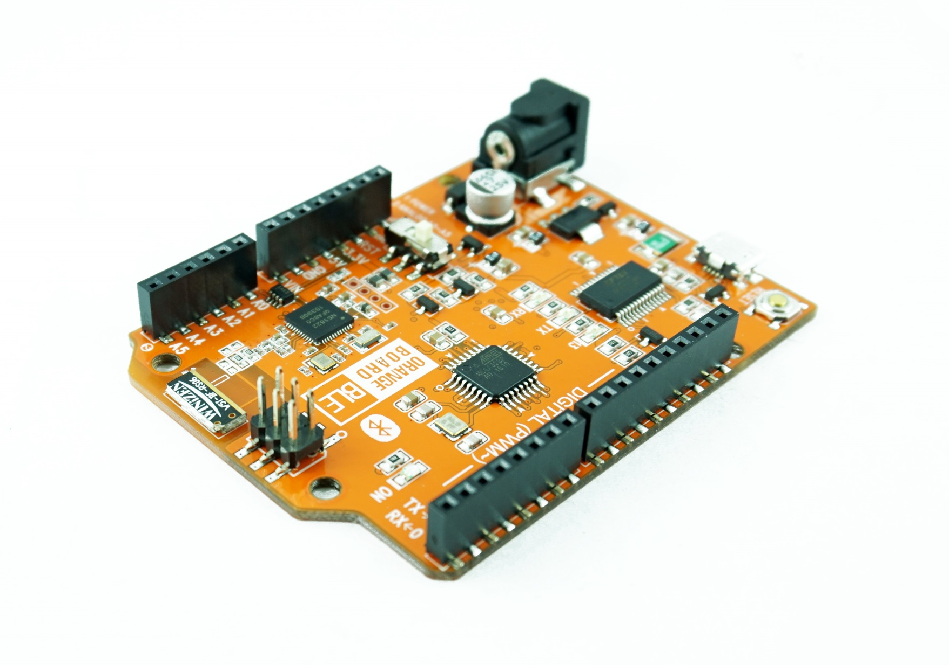

오렌지보드 소개
오렌지 보드 BLE 기본 구성
블루투스 활성화 스위치
블루투스 활성화 스위치를 통해
블루투스 기능을 간편하게 ON / OFF 할 수 있습니다.
ON
OFF
블루투스 기능을 활성화 할 시
D4, D5번을 통신 라인으로 사용하므로
D4, D5번은 사용이 불가합니다.

Slide 10
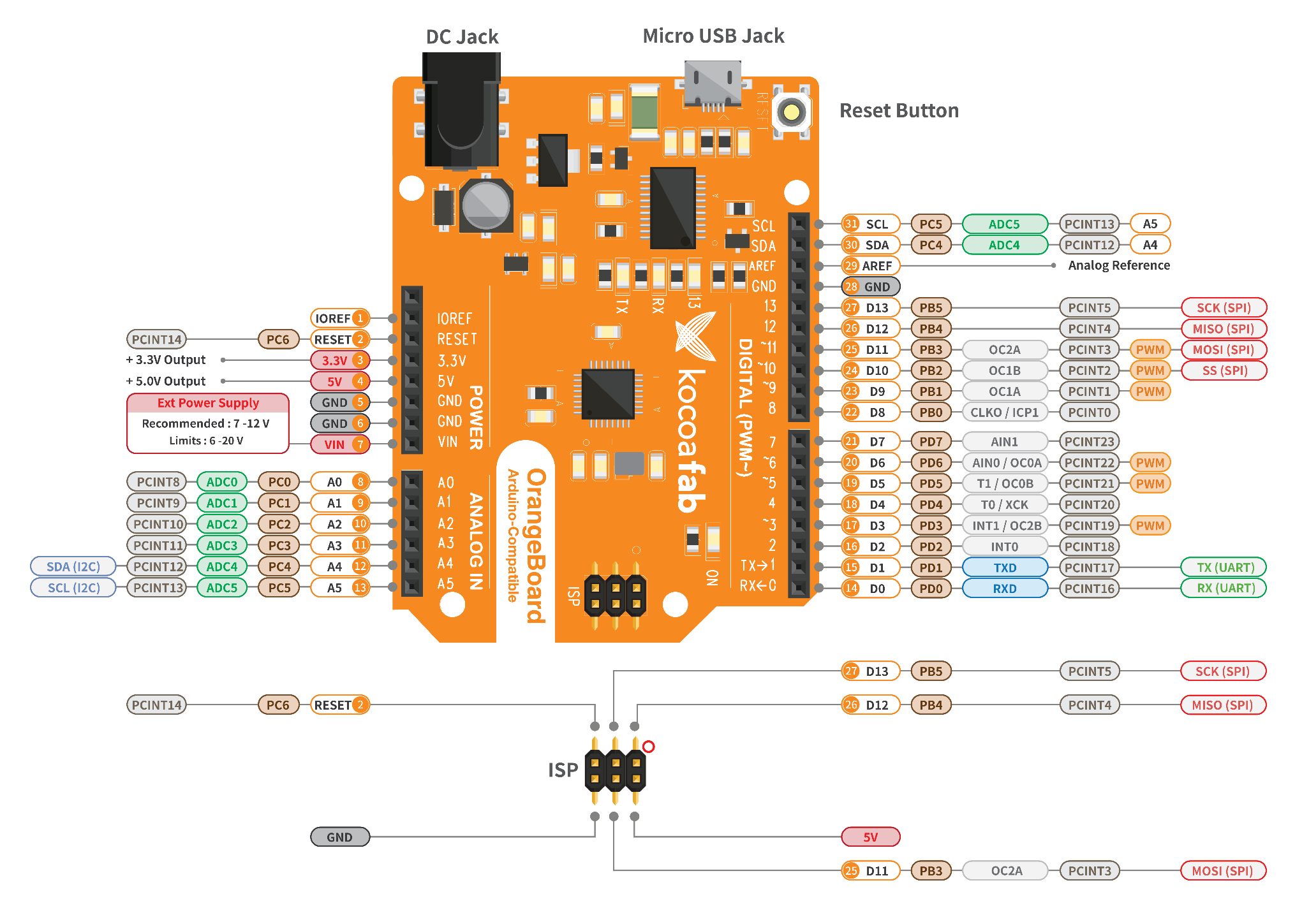
오렌지보드 소개
오렌지보드 상세 구성

Slide 11
오렌지보드 소개
오렌지보드 사양
마이크로컨트롤러(Microcontroller) : ATmega328P
동작 전원 : DC 5 V
입력 전압(권고) : DC 7 V ~ 12 V
입력 전압(제한) : DC 7 V ~ 15 V
디지털 입․출력 핀 : 14개 (6개의 PWM 출력포함)
아날로그 입력 핀 : 6개
입․출력 핀의 허용 DC 전류 : 40 mA
5V 핀의 DC 전류 : MAX. 1A
3.3 V 핀의 DC 전류 : 150 mA
플래쉬 메모리(Flash Memory) : 32 KB (ATmega328), 이 중 부트로더 0.5 KB 사용
SRAM : 2 KB (ATmega328P)
EEPROM : 1 KB (ATmega328P)
클럭 속도(Clock Speed) : 16 MHz
블루투스 사양
Bluetooth v4.0 (BLE)
블루투스 칩 : nRF51822
중간 주파수 : 2.4GHz
데이터 전송 속도 : 2Mbps
수신 감도 : 1Mbps 일 때 -90dBm
주변 장치 모드만 지원

Slide 12

개요
개발 환경 설치
아두이노 개발 툴인 IDE와 오렌지보드를 사용하기 위한
USB드라이버(FTDI) 설치 방법에 대해 알아보겠습니다.

Slide 13
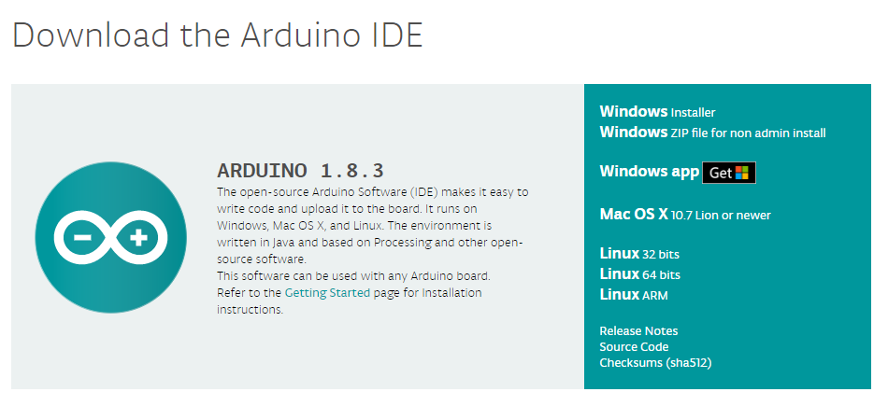
개발 환경 설치
통합개발환경(IDE) 설치
1
아두이노 홈페이지 (http://www.Arduino.cc)로 접속 후 메뉴 탭의 SOFTWARE 클릭
2
Download the Arduino IDE에서 window installer를 클릭 후 JUST DOWNLOAD를 눌러 설치파일 다운

Slide 14
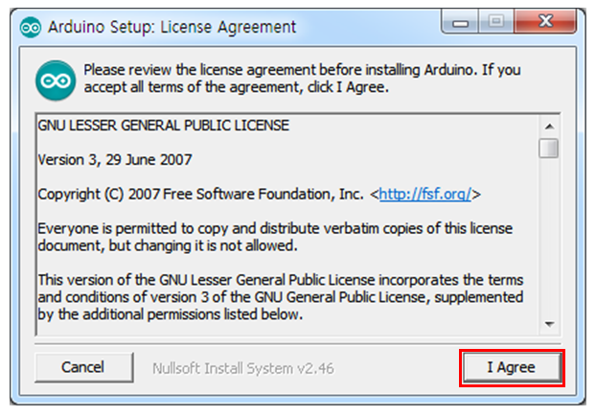
개발 환경 설치
통합개발환경(IDE) 설치
3
설치 첫 단계에서 라이센스 동의 창이 뜨면 ‘I Agree’ 버튼 클릭

Slide 15
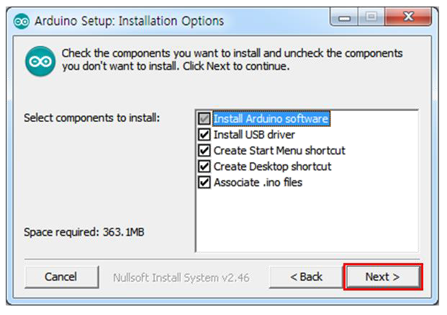
개발 환경 설치
통합개발환경(IDE) 설치
4
특별한 경우가 아니면 모두 체크되어 있는 상태로 ‘Next’ 버튼을 클릭

Slide 16
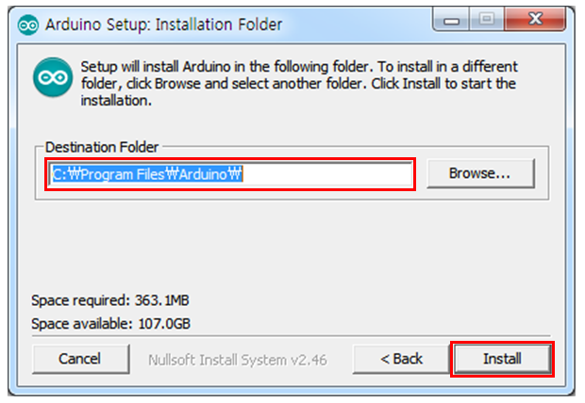
개발 환경 설치
통합개발환경(IDE) 설치
5
특별한 경우가 아니라면 기본 설치 위치에 그대로 두고 ‘Install’ 버튼을 클릭

Slide 17
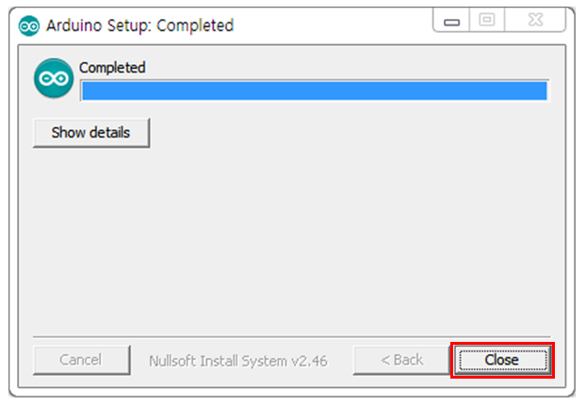
개발 환경 설치
통합개발환경(IDE) 설치
6
설치 완료 창이 뜨면 ‘Close’ 버튼을 눌러 창을 닫음

Slide 18
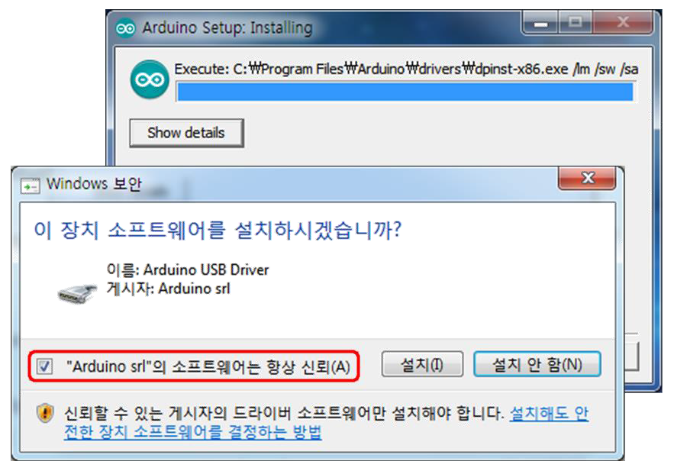
개발 환경 설치
통합개발환경(IDE) 설치
7
“Arduino srl”의 소프트웨어는 항상 신뢰(A)에 체크를 한 뒤 ‘설치’ 버튼을 클릭

Slide 19
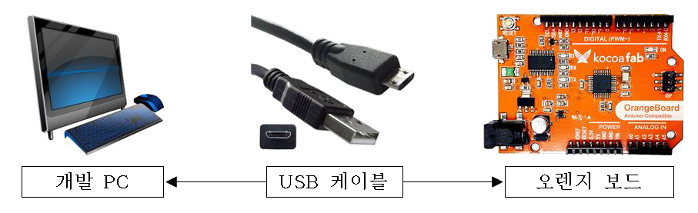
개발 환경 설치
통합개발환경(IDE) 설치
개발 PC
USB 케이블
오렌지 보드
PC와 오렌지 보드를 USB 케이블로 연결
드라이버 자동 설치가 안될 시 오렌지보드용 FTDI 드라이버 (http://www.ftdichip.com)수동 설치(다음 슬라이드 참고)

Slide 20
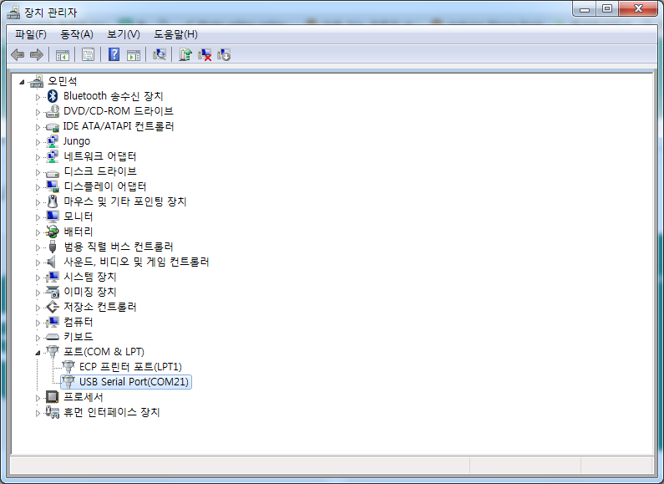
개발 환경 설치
통합개발환경(IDE) 설치
드라이버가 올바로 설치되었다면 오렌지보드 연결 시 장치관리자에서 COM포트가 잡히는 것을 확인 할 수 있습니다.

Slide 21
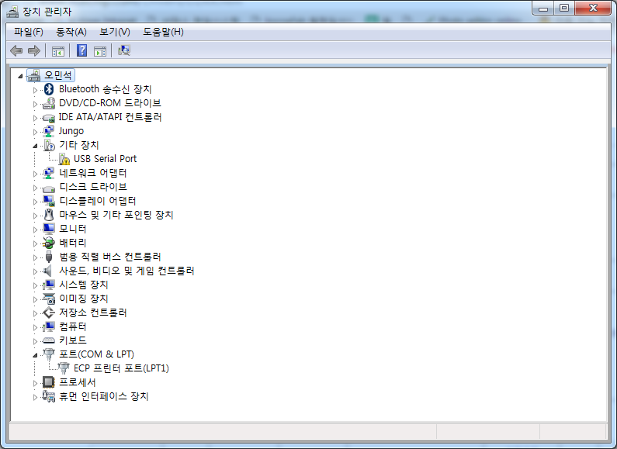
개발 환경 설치
FTDI 드라이버 설치
위와 같이 장치가 제대로 인식이 되지 않아 기타 장치 > USB Serial Port 가 나올 경우 오렌지보드용 FTDI 드라이버를 수동 설치해야 합니다. 다음 절차를 진행하여 드라이버를 설치 해 줍니다.

Slide 22
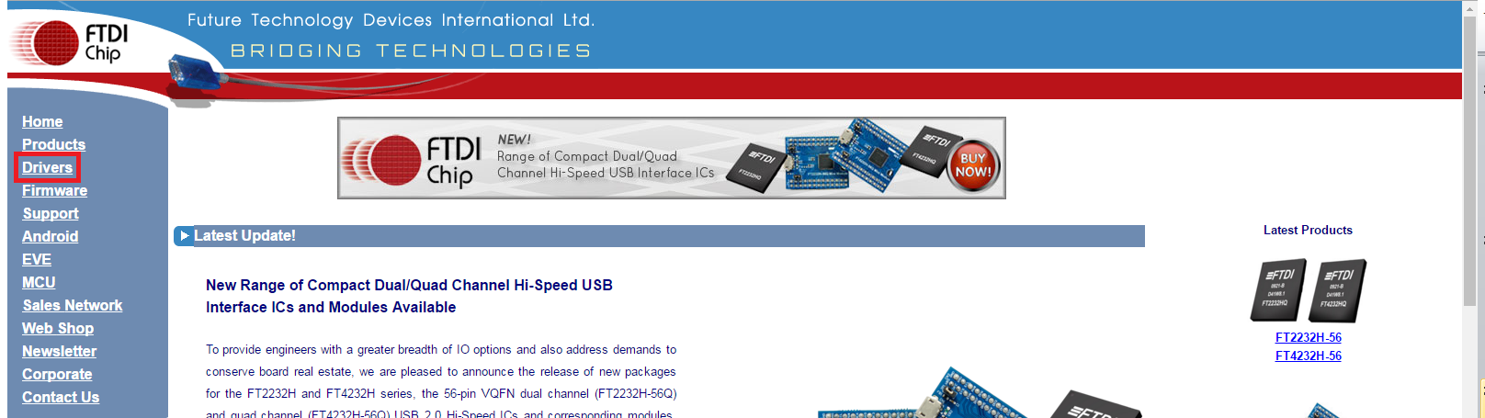
개발 환경 설치
FTDI 드라이버 설치
1
FTDI CHIP 홈페이지(http://www.ftdichip.com)로 접속
2
왼쪽 메뉴 바에서 Drivers를 선택

Slide 23
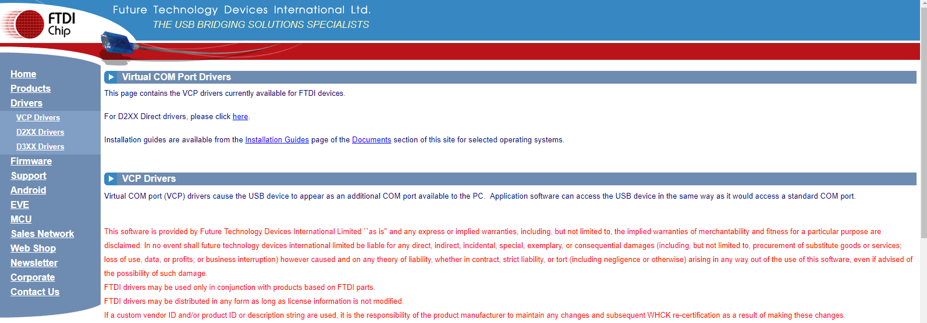
개발 환경 설치
FTDI 드라이버 설치
3
Drivers 메뉴에서 VCP Drivers를 선택합니다.

Slide 24
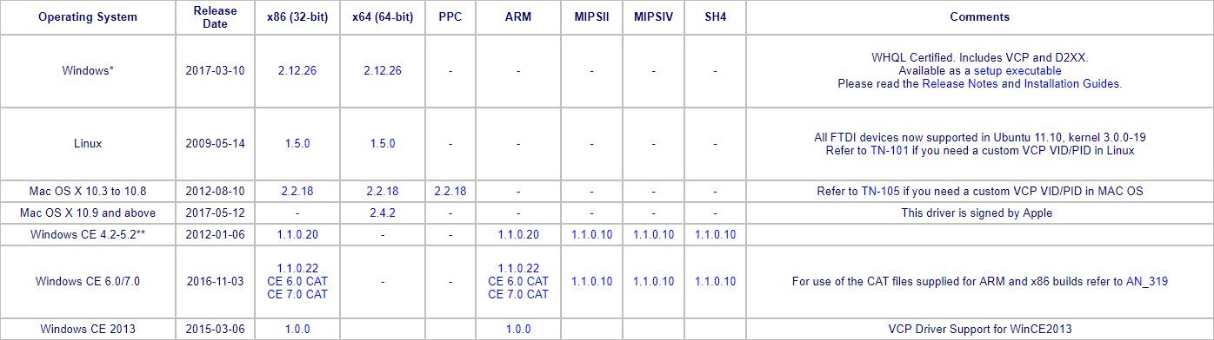
개발 환경 설치
FTDI 드라이버 설치
수동설치 파일
자동설치 파일
4
자신의 컴퓨터 OS에 맞는 최신 버전의 드라이버를 다운로드 받습니다.
수동설치 파일은 다음 슬라이드와 같이 진행해주시고, 자동설치 파일은 받으신 파일을 압축 해제하시고 그 안에 있는 실행파일을 실행하시면 됩니다.

Slide 25
개발 환경 설치
FTDI 드라이버 수동 설치
장치관리자에서 USB Serial Port를 찾아 마우스 오른쪽 버튼을 누른 후 드라이버 소프트웨어 업데이트를 클릭 합니다.
5

Slide 26
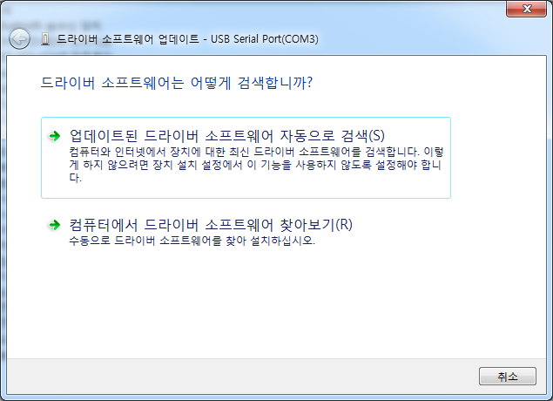
개발 환경 설치
FTDI 드라이버 수동 설치
6
컴퓨터에서 드라이버 소프트웨어 찾아보기(R) 을 선택합니다.

Slide 27
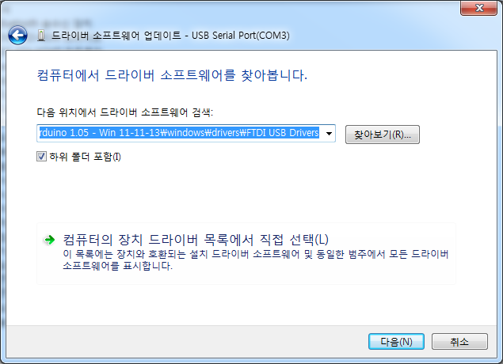
개발 환경 설치
FTDI 드라이버 수동 설치
7
다음 화면에서 찾아보기 버튼을 누른 후 받으신 FTDI드라이버 폴더를 선택 한 후 다음을 누른 후 완료를 합니다.

Slide 28
개발 환경 설치
FTDI 드라이버 설치
드라이버가 올바로 설치되었다면 오렌지보드 연결 시 장치관리자에서 COM포트가 잡히는 것을 확인 할 수 있습니다.

Slide 29
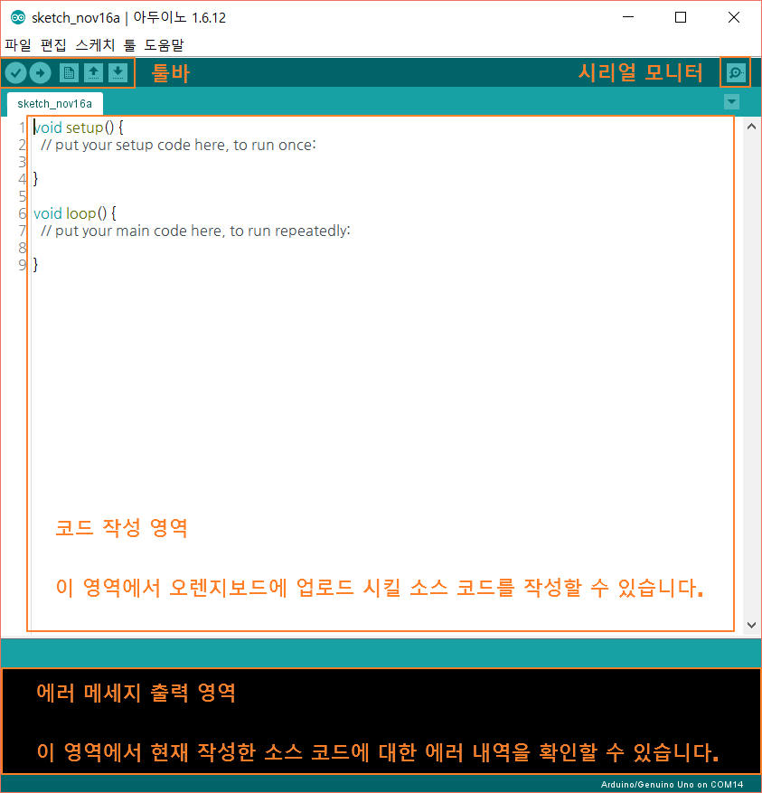
개발 환경 설치
통합개발환경(IDE) 구조
확인 : 현재 편집 창에 열려 있는 프로그램을 컴파일 한다.
업로드 : 현재 프로그램을 컴파일 한 뒤 컴퓨터에 연결된 오렌지 보드로 컴파일 된 프로그램을 업로드 한다.
새 파일 : 편집 창이 비어 있는 새로운 프로그램을 생성한다.
열기 : 저장되어 있는 프로그램을 열 때 사용한다.
저장 : 현재 프로그램을 저장한다.

Slide 30
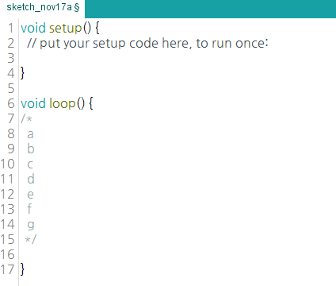
개발 환경 설치
주석
소스코드에서의 메모
소스 코드를 쉽게 이해할 수 있도록
만드는 것이 목적
// : 한 줄(line)에 대하여 주석 처리를 할 때 사용
/*(시작) */(끝) : 특정 영역에 대하여 주석 처리를 할 때 사용

Slide 31
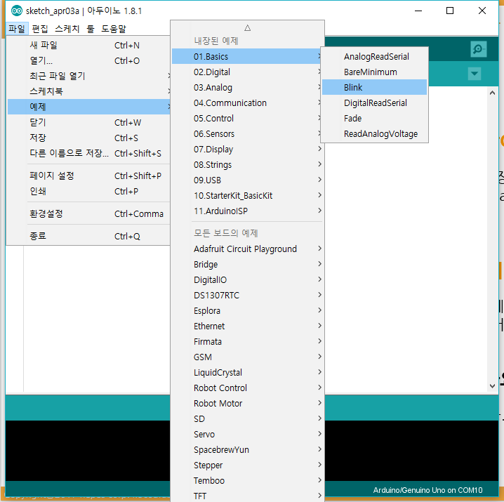
개발 환경 설치
오렌지보드 테스트
1
파일 → 예제 → 01.Basic → Blink 를 선택

Slide 32
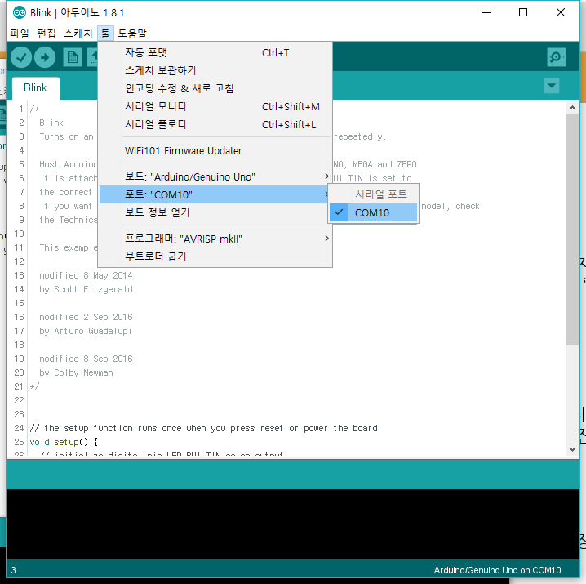
개발 환경 설치
오렌지보드 테스트
2
Blink라는 새 창이나오면 툴 → 포트 탭에서 오렌지보드가 연결된 COM포트 번호를 선택

Slide 33
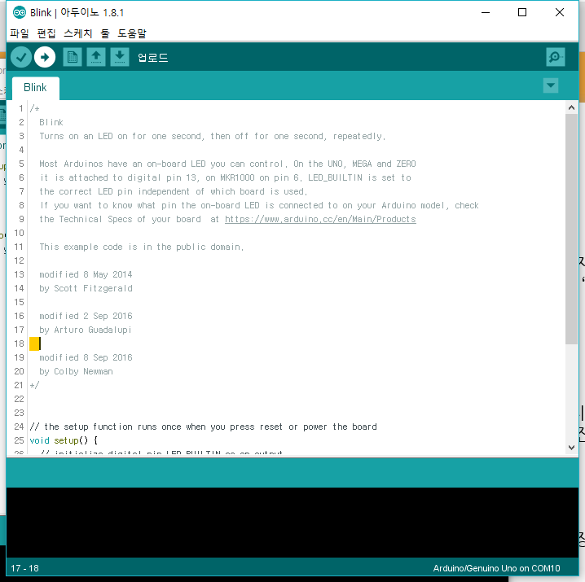
개발 환경 설치
오렌지보드 테스트
3
업로드 버튼을 눌러 오렌지보드에 Blink 예제를 업로드

Slide 34
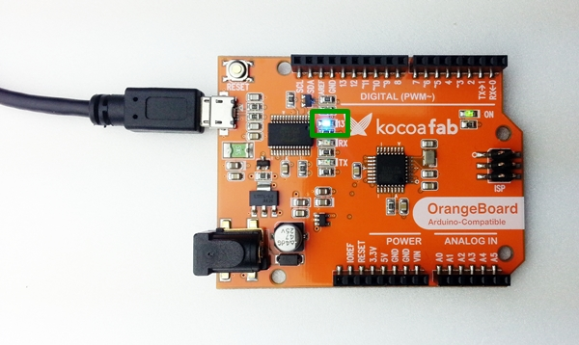
개발 환경 설치
오렌지보드 테스트
4
오렌지보드에 내장된 13번 LED가 1초마다 깜빡이는지 확인

Slide 35
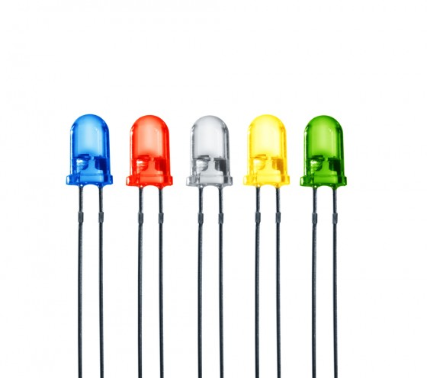
차례
따라하기
오렌지보드를 활용해
LED 제어하기
LED에 대해 알아보고 LED를 제어해봅시다.

Slide 36

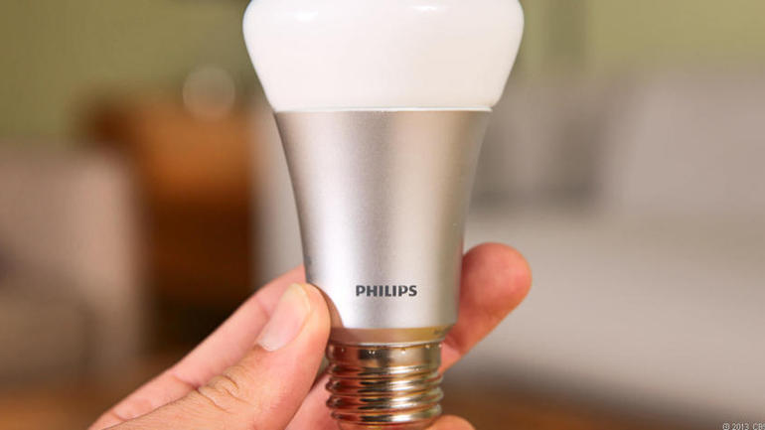

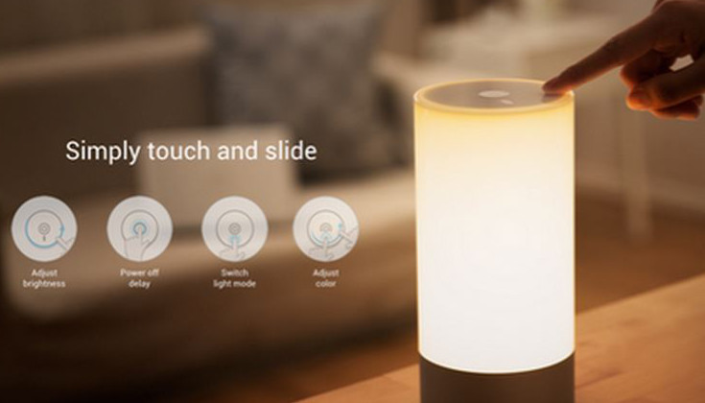
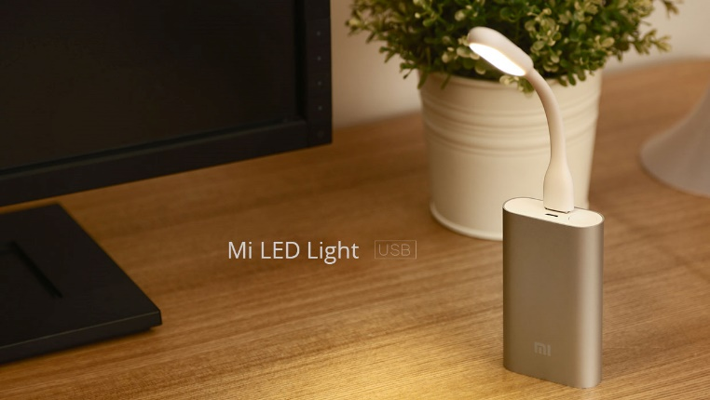
오렌지보드를 활용해 LED 제어하기
LED란?
한쪽 방향으로만 전류가 흐르도록 제어하는 반도체 소자를 다이오드라고 하며, 다이오드 중 전기 에너지를 빛 에너지로 변환하는 것을 LED(Light Emitting Diode)라고 한다.
LED는 다양한 색깔의 빛을 낼 수 있으며, 에너지 효율이 높고 직진성이 좋아 멀리서도 잘 보인다는 장점이 있다.

Slide 37
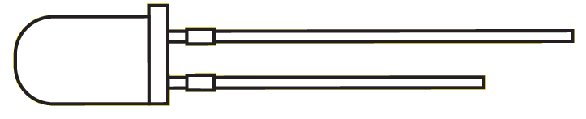
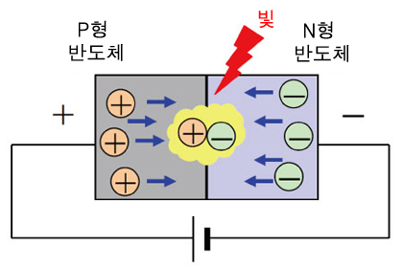
오렌지보드를 활용해 LED 제어하기
LED 구조 및 원리
+
다리가 긴 쪽이 +입니다.
-
다리가 짧은 쪽은 -입니다.
LED는 발광 다이오드라고 하며. Ga(갈륨),P(인),As(비소)를 재료로 하여 반도체. 다이오드의 특성을 가지고 있으며, 전류를 흐르게 하면 각종 색으로 빛을 발한다.
LED에 전류를 흐르면 각 반도체에 있는 전자와 정공이 결합하게 되는데 이 때 생기는 에너지가 빛이 된다.
LED는 2개의 전극 단자로 구성되어 있으며, 긴 단자는
애노드(Anode), 짧은 단자는 캐소드(Cathode)라 부른다. 애노드에 (+)전극을 캐소드에 (-)전극을 연결하면 LED가 켜지게 된다.

Slide 38

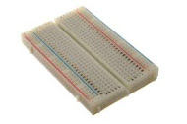
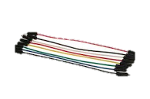
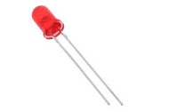
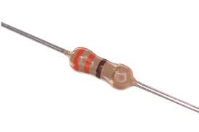
오렌지보드를 활용해 LED 제어하기
부품 목록
NO | 부품명 | 수량 | 상세설명
1 | 오렌지 보드 | 1개 | 아두이노 UNO
2 | LED | 3개 | LED (R,G,B)
3 | 3 Color LED | 1개 | Cathode Common Type
4 | 330Ω 저항 | 1개
5 | 브레드 보드 | 1개
6 | 점퍼 케이블 | 7개 이상
부품명 | 오렌지보드 | LED | 330Ω 저항 | 브레드 보드 | 점퍼 케이블
부품 사진

Slide 39
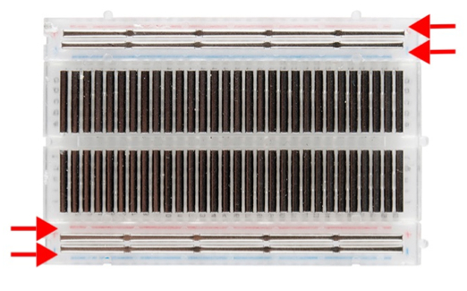
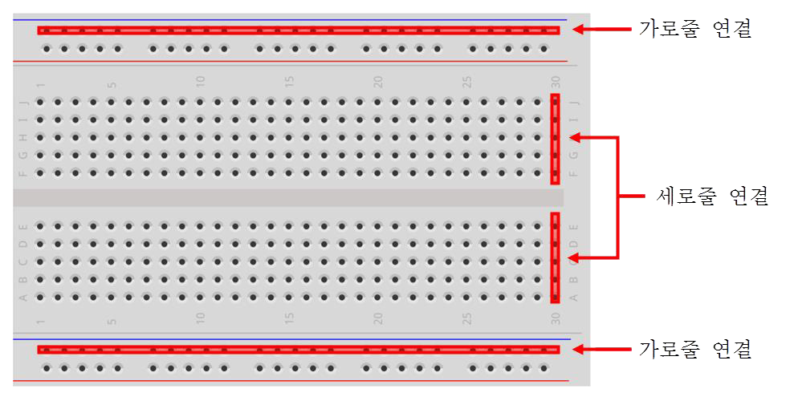
오렌지보드를 활용해 LED 제어하기
브레드 보드란?
납땜을 하지 않아도 연결하고 싶은 전자 부품의 다리를 브레드 보드의 홈에 꽂아 쉽게 전자 회로를 만들 수 있다.
한 줄에는 +전원 또 다른 한 줄에는 -전원를 연결하여 각각의 가로줄 전체를 전원 또는 버스 용도로 사용한다.

Slide 40


오렌지보드를 활용해 LED 제어하기
저항이란?
엔드캡
첫번째 숫자
두번째 숫자
자리수
오차
카본 필름 및 세라믹 튜브
저항은 전류의 흐름을 방해하는 성질을 가지고 있는 소자로 저항의 크기는 물질의 종류와 형태에 따라 달라진다.
저항의 크기는 띠의 색과 개수로 구분한다.(우측 그림 참고)
저항을 이용하는 목적으로는 전류 제한, 전압 분배, 로직
레벨 설정이 있다.

Slide 41




오렌지보드를 활용해 LED 제어하기
디지털과 아날로그 신호
0(LOW)
digitalRead()
디지털 입력장치로부터 디지털 신호를
읽어온다
또는
digitalWrite()
OFF
(0, LOW)
ON
(1, HIGH)
1(HIGH)
디지털 출력장치에 디지털 신호를
보낸다
10bit(${\text{2}}^{10}$)
analogRead()
0(LOW)
에서
아날로그 입력장치로부터 아날로그 신호를
읽어온다(0~1023)
1023(HIGH)
analogWrite()
까지
0
(0, LOW)
100
(1023, HIGH)
아날로그 출력장치에 아날로그 신호를
보낸다.(0~255)
Notes:
디지털 신호 : 전등 키고 끄기, 티비 키고 끄기
아날로그 신호 : 목욕탕 샤워기 온도 조절, 티비 채널, 음량 조절,

Slide 42

오렌지보드를 활용해 LED 제어하기
LED 1개 제어하기

Slide 43
오렌지보드를 활용해 LED 제어하기
예제
LED 1개 깜빡이기
LED 1개 밝기 제어하기
void setup(){
pinMode(3, OUTPUT);
}
void loop(){
digitalWrite(3, HIGH);
delay(1000);
digitalWrite(3, LOW);
delay(1000);
}
void setup(){
}
void loop(){
analogWrite(3, 255);
delay(500);
analogWrite(3, 128);
delay(500);
analogWrite(3, 0);
delay(500);
}

Slide 44
오렌지보드를 활용해 LED 제어하기
순차 구조란?
void setup(){
구문 1
구문 2
}
최초 한 번만 실행
구문 1 → 구문 2 → 구문 3 → 구문 4 → 구문 5 → 구문 6 → 구문 7 → 구문 3 → 구문 4 → 구문 5 → 구문 6 → 구문 7 → 구문 3 → 구문 4 → 구문 5 → 구문 6 → 구문 7 …
void loop(){
구문 3
구문 4
구문 5
구문 6
구문 7
}
무한 반복 실행

Slide 45
오렌지보드를 활용해 LED 제어하기
함수 설명
입력(INPUT)
또는
출력(OUTPUT)
pinMode( , );
사용할 핀의 번호
핀의 상태를 입력 또는 출력으로 설정
* 디지털 입/출력시 사용

Slide 46
오렌지보드를 활용해 LED 제어하기
함수 설명
ON(HIGH, 1)
또는
OFF(LOW, 0)
digitalWrite( , );
사용할 핀의 번호
pinMode에서 출력으로 설정한 핀의 상태를 제어(ON, OFF)

Slide 47
오렌지보드를 활용해 LED 제어하기
함수 설명
delay( );
대기할 시간(밀리초 / ms 단위)
입력한 시간만큼 프로그램 일시 중지(대기, 유지)
* 1ms = 1/1000s

Slide 48

오렌지보드를 활용해 LED 제어하기
LED 3개 제어하기

Slide 49
오렌지보드를 활용해 LED 제어하기
예제
LED 3개 동시에 깜빡이기
void setup(){
}
void loop(){
analogWrite(9, 255);
analogWrite(10, 255);
analogWrite(11, 255);
delay(1000);
analogWrite(9, 0);
analogWrite(10, 0);
analogWrite(11, 0);
delay(1000);
}

Slide 50
오렌지보드를 활용해 LED 제어하기
예제
LED 3개 순서대로 깜빡이기
void setup(){
}
void loop(){
analogWrite(9, 255);
delay(1000);
analogWrite(9, 0);
delay(1000);
analogWrite(10, 255);
delay(1000);
analogWrite(10, 0);
delay(1000);
analogWrite(11, 255);
delay(1000);
analogWrite(11, 0);
delay(1000);
}

Slide 51


오렌지보드를 활용해 LED 제어하기
펄스 폭 변조(PWM)
디지털 신호를 사용하여 아날로그와 유사한 신호를 만드는
방법으로, PWM을 사용하면 디지털 신호를 아날로그 신호와 유사하게 표현해 줄 수 있다.
디지털 신호를 일정 주기로 ON과 OFF를 반복하여 구형파를
만들고, ON으로 설정된 시간의 비율을 조정함으로써 출력
전압에 변화를 주는 것이다.
8bit(${\text{2}}^{8}$)에서는 범위가 아래와 같다
0(LOW)
에서
255(HIGH)
까지

Slide 52
오렌지보드를 활용해 LED 제어하기
함수 설명
사용할
PWM 핀의 번호
제어할 값
(0 ~ 255)
analogWrite( , );
함수에 입력한 핀의 상태를 제어(0~255)
PWM을 통해 제어할 경우 pinMode 설정 불필요

Slide 53


오렌지보드를 이용해 LED 사용하기
RGB LED 동작 원리
GND
-
RED
GREEN
BLUE
< RGB LED 동작 원리(Cathode Common Type) >

Slide 54

오렌지보드를 이용해 LED 사용하기
RGB LED 제어하기
파란색 LED
초록색 LED
-
빨간색 LED

Slide 55
오렌지보드를 이용해 LED 사용하기
예제
RGB LED로 특정 색상 표현하기
void setup() {
pinMode(9, OUTPUT);
pinMode(10, OUTPUT);
pinMode(11, OUTPUT);
}
void loop() {
analogWrite(9, 255);
analogWrite(10, 0);
analogWrite(11, 0);
delay(1000);
analogWrite(9, 0);
analogWrite(10, 255);
analogWrite(11, 0);
delay(1000);
analogWrite(9, 0);
analogWrite(10, 0);
analogWrite(11, 255);
delay(1000);
}

Slide 56
오렌지보드를 이용해 LED 사용하기
예제
RGB LED로 무작위 색상 표현하기
void setup(){
pinMode(9, OUTPUT);
pinMode(10, OUTPUT);
pinMode(11, OUTPUT);
}
void loop() {
analogWrite(9, random(120)+135);
analogWrite(10, random(120)+135);
analogWrite(11, random(120)+135);
delay(1000);
}

Slide 57

따라하기
오렌지보드를 활용해
버튼 사용하기
버튼에 대해 알아보고 버튼을 사용해 LED를 제어해봅시다.

Slide 58





오렌지보드를 활용해 버튼 사용하기
버튼이란?
버튼은 일상생활에서 흔히 접할 수 있는 입력 장치이다. 조명, 컴퓨터, 가전 기기 등 전자제품의 전원을 켜거나 끌 때, 혹은
키보드나 게임 컨트롤러와 같이 전자 기기를 제어할 때 사용한다.

Slide 59

오렌지보드를 활용해 버튼 사용하기
버튼 동작 원리
택트(Tact)스위치는 상단에 단추 모양의 버튼과 하단에 4개의 단자로 구성되어 있으며,
하단의 단자는 회로의 스위치를 연결하는 다리 역할을 한다.
A=D, B=C로 구성되어 있으며 버튼을 누르게 되면 이 두 곳(A=D와 B=C)이 연결이 되어 두 접점 사이에 전류가 흐르게 된다.

Slide 60

오렌지보드를 활용해 버튼 사용하기
로직 레벨 설정
풀업 저항은 전원 쪽에 저항을 달아주는 것을 말하며, 초기 전압 입력을 5V(HIGH)로 설정한다. 따라서 스위치를 누르면 전류가 GND쪽으로 흐르게 되어, 입력 전압이 0V(LOW)가 된다.

Slide 61

오렌지보드를 활용해 버튼 사용하기
로직 레벨 설정
풀다운 저항은 GND 쪽에 저항을 달아주는 것을 말하며, 초기 전압 입력을 0V(LOW)로 설정한다. 따라서 스위치를 누르면 입력 전압이 5V(HIGH)가 된다.

Slide 62

오렌지보드를 활용해 버튼 사용하기
부품 목록
NO | 부품명 | 수량 | 상세설명
1 | 오렌지 보드 | 1개 | 아두이노 UNO
2 | LED | 1개 | LED (RED)
3 | 스위치 | 2개 | Tact Switch
4 | 330Ω 저항 | 1개
5 | 10kΩ 저항 | 2개
6 | 브레드 보드 | 1개
7 | 점퍼 케이블 | 8개 이상
부품명 | 오렌지보드 | LED | 텍트 스위치 | 저항 | 브레드 보드 | 점퍼 케이블
부품 사진

Slide 63

오렌지보드를 활용해 버튼 사용하기
버튼으로 LED 제어

Slide 64
오렌지보드를 활용해 버튼 사용하기
예제
버튼(하드웨어 풀 업)을 이용해 LED 제어하기
void setup(){
pinMode(3, OUTPUT);
pinMode(5, INPUT);
}
void loop(){
if(digitalRead(5) == LOW){
digitalWrite(3, HIGH);
}
else{
digitalWrite(3, LOW);
}
}

Slide 65
오렌지보드를 활용해 버튼 사용하기
함수 설명
digitalRead( );
상태를 읽어 올
디지털핀의 번호
pinMode에서 입력으로 설정한 핀의 상태를 읽어옴
0(LOW) 또는 1(HIGH)를 반환

Slide 66

오렌지보드를 활용해 버튼 사용하기
버튼으로 LED 제어
10kΩ 저항 제거

Slide 67
오렌지보드를 활용해 버튼 사용하기
예제
버튼(소프트웨어 풀 업)을 이용해 LED 제어하기
void setup(){
pinMode(3, OUTPUT);
pinMode(5, INPUT_PULLUP );
}
void loop(){
if(digitalRead(5) == LOW){
digitalWrite(3, HIGH);
}
else{
digitalWrite(3, LOW);
}
}
변경

Slide 68

오렌지보드를 활용해 버튼 사용하기
버튼 2개로 LED 제어

Slide 69
오렌지보드를 활용해 버튼 사용하기
예제
버튼 2개로 LED 제어하기
void setup(){
pinMode(3, OUTPUT);
pinMode(5, INPUT_PULLUP);
pinMode(6, INPUT_PULLUP);
}
void loop(){
if(digitalRead(5) == LOW){
digitalWrite(3, HIGH);
}
else if(digitalRead(6) == LOW){
digitalWrite(3, LOW);
}
}

Slide 70
오렌지보드를 활용해 버튼 사용하기
함수 설명(논리 연산)
&& 논리곱(AND) | 조건 1과 조건 2가 모두 참이면 참, 아니면 거짓 | 조건1 && 조건2
|| 논리합(OR) | 조건 1과 조건 2 중 어느 하나가 참이면 참, 아니면 거짓 | 조건1 || 조건2
논리곱(&&)은 앞뒤에 조건이 모두 참일 경우 참, 그 외에는 모두 거짓
논리합(||)은 앞뒤에 조건 중 하나 이상이 참일 경우 참, 모두 거짓일 때 거짓

Slide 71

따라하기
오렌지보드를 활용해
시리얼 통신 알아보기
시리얼 통신, UART에 대해 알아봅시다.

Slide 72

오렌지보드를 활용해 시리얼 통신 알아보기
시리얼 통신이란?
시리얼 통신이란 연속적으로 통신 채널을 거쳐 한 번에 1비트 단위로 데이터를 전송하는 통신을 말한다.
직렬 통신에서 데이터가 계속되어 전송되면, 각 비트를 구별할 방법이 필요하다. 디지털 회로의 입장에서 수신된 데이터의 비트가 시간적으로 어디서 부터 시작이고 끝인지를 알 필요가 있다. 이렇게 데이터 비트를 복구하기 위해 데이터의 시간적 위치를 알리기 위해 동기신호를 보내는 경우와 동기 신호 없이 신호 자체에서 데이터 비트를 복원하는 방식으로 나눌 수 있다.
동기 방식
- 데이터 신호와는 별도로 동기신호를 함께 보낸다.
비동기 방식
- 데이터 신호만을 보내고 각각의 방식에 따라 데이터 비트를 찾아낸다.
시리얼 통신을 이용하면 오렌지보드에서 컴퓨터로 신호를 보내서
컴퓨터 화면에 표시할 수 있고, 반대로 컴퓨터에서 오렌지보드로
신호를 보내 오렌지보드에서 확인 할 수 있다.

Slide 73

오렌지보드를 활용해 시리얼 통신 알아보기
시리얼 통신 관련 함수
Serial.begin(통신 속도)
입력한 통신 속도로 시리얼 통신을 시작한다.
Serial.available()
시리얼 통신을 통해 보드로 전송된 데이터가 있는지 판단한다.
“ PC에서 전송된 데이터가 있니?”
→ “네!(True, 1)” 또는 “아니요!(False, 0)” 반환
Serial.read()
전송된 데이터를 읽어들인다.
Serial.print(value)
입력한 값을 시리얼 모니터에 출력(print)한다.
print는 줄바꿈 X, println은 줄바꿈 O

Slide 74
오렌지보드를 활용해 시리얼 통신 알아보기
예제(함수 사용하기)
시리얼 입력과 출력
char data;
void setup(){
Serial.begin(9600);
}
void loop(){
if(Serial.available()){
data = Serial.read();
Serial.print("Input : ");
Serial.println(data);
}
}

Slide 75


오렌지보드를 활용해 시리얼 통신 알아보기
예제(함수 사용하기)
전달할 데이터 입력
시리얼 모니터
전달 받은 데이터 출력

Slide 76
오렌지보드를 활용해 시리얼 통신 알아보기
예제(함수 사용하기)
컴퓨터의 통신 속도

Slide 77
오렌지보드를 활용해 시리얼 통신 알아보기
함수 설명(변수)
데이터를 담는 그릇(메모리 공간)
데이터 타입 변수이름 = 값;
int → 정수 (ex/ 1, 2)
float → 실수 (ex/ 0.1, 0.245)
char → 문자 (ex / ‘1’, ‘a’)
String → 문자열 (ex / “hello”)

Slide 78
오렌지보드를 활용해 시리얼 통신 알아보기
함수 설명
Serial.print( 전송할 데이터 )
Serial.println( 전송할 데이터 )
괄호안에 있는 데이터를 시리얼 통신으로 전달할 때 사용
Serial.println() 로의 경우 데이터를 전송후 줄을 바꿔줌

Slide 79
오렌지보드를 활용해 시리얼 통신 알아보기
함수 설명(조건문)
조건
if(배고프면){
밥을 먹는다
}
else{
밥을 먹지 않는다
}
만약 배고프면
영역 1
밥을 먹는다
그렇지 않으면
영역 2
밥을 먹지 않는다

Slide 80
오렌지보드를 활용해 시리얼 통신 알아보기
함수 설명(조건문)
만약 밥이 있으면
조건
if(밥이 있으면){
밥을 먹는다
}
else if(라면이 있으면){
라면을 먹는다
}
else{
굶는다
}
영역 1
밥을 먹는다
그렇지 않고 라면이 있으면
라면을 먹는다
영역 2
그렇지 않으면
영역 3
굶는다

Slide 81
오렌지보드를 활용해 시리얼 통신 알아보기
함수 설명(조건문)
if( ){
구문
}
else{
구문
}
참과 거짓이 반환되는 조건
if문의 조건 반환 값이 참이라면 if문 구문 실행 O, else문 구문 실행 X
if문의 조건의 반환 값이 거짓이라면 if문 구문을 실행 X, else문 구문 실행 O

Slide 82
오렌지보드를 활용해 시리얼 통신 알아보기
함수 설명(조건문)
if( ){
구문
}
else if( ){
구문
}
참과 거짓이 반환되는 조건
참과 거짓이 반환되는 조건
if문의 조건 반환 값이 참이라면 else if문 영역 안에 있는 구문을 실행 X
if문의 조건의 반환 값이 거짓이라면 else if문 영역 안에 있는 구문을 실행 O

Slide 83


오렌지보드를 활용해 시리얼 통신 알아보기
함수 설명
Serial.print(a)
Serial.println(a)

Slide 84
오렌지보드를 활용해 시리얼 통신 알아보기
함수 설명
Serial.available()
시리얼 통신을 통해 들어오는 데이터가 있는지 확인할 때 사용
시리얼 통신으로 전달된 데이터의 수를 리턴함
전달되는 데이터가 어떤 데이터인지 확인은 안함

Slide 85
오렌지보드를 활용해 시리얼 통신 알아보기
함수 설명
Serial.read()
시리얼 통신을 통해 들어오는 데이터를 확인할 때 사용
명령어 한번에 한글자씩 데이터를 받아옴
Serial.available()을 이용해서 데이터가 전송되었는지 확인 한 후
데이터를 받아야 함

Slide 86
오렌지보드를 활용해 시리얼 통신 알아보기
시리얼 통신 LED제어

Slide 87
오렌지보드를 활용해 시리얼 통신 알아보기
예제
시리얼 입력을 통해 LED 제어하기
char data;
void setup() {
Serial.begin(9600);
pinMode(3, OUTPUT);
}
void loop() {
if (Serial.available()) {
data = Serial.read();
if (data == '1') {
Serial.println("LED ON");
digitalWrite(3, HIGH);
}
else if (data == '2') {
Serial.println("LED OFF");
digitalWrite(3, LOW);
}
delay(100);
}
}

Slide 88
오렌지보드를 활용해 시리얼 통신 알아보기
시리얼 통신으로 색 표현

Slide 89
오렌지보드를 활용해 시리얼 통신 알아보기
응용
시리얼 통신을 이용해 RGB LED로 특정 색상 표현하기
char data;
void setup() {
Serial.begin(9600);
pinMode(9, OUTPUT);
pinMode(10, OUTPUT);
pinMode(11, OUTPUT);
}
void loop() {
if (Serial.available()) {
data = Serial.read();
if (data == '1') {
analogWrite(9, 252);
analogWrite(10, 195);
analogWrite(11, 52);
}
if (data == '2') {
analogWrite(9, 241);
analogWrite(10, 63);
analogWrite(11, 131);
}
if (data == '3') {
analogWrite(9, 61);
analogWrite(10, 243);
analogWrite(11, 83);
}
}
}

Slide 90

따라하기
오렌지보드를 활용해
LCD 제어하기
LCD에 대해 알아보고 LCD 화면에 글자를 출력해봅시다.

Slide 91





오렌지보드를 활용해 LCD 제어하기
LCD 란?
LCD란 Liquid Crystal Display의 약자로 액정 표시 장치를 말한다. LCD는 얇고 가벼우며 소비 전력이 적은 장점은 있지만,
시야각이 제한적이고 어두운 곳에서는 선명함이 떨어지는 단점이 있다. LCD를 이용해 숫자 및 문자를 출력할 수 있기 때문에
손목 시계부터 TV에 이르기까지 광범위하게 사용되고 있다.

Slide 92


오렌지보드를 활용해 LCD 제어하기
LCD 출력 원리
사물
액정(Liquid Crystal)이란 액체처럼 유체의 성질을 가지면서 고체처럼 광학적 성질을 가지는 물체이다. 또한 액정은 전기적 신호를 가해 원하는 방향으로 배열할 수 있다. LCD는 이러한 액정의 성질을 이용하며, 각 픽셀에 대한 액정 배열을 조절하여 투과하는 빛의 양을 제어해 다양한 문자와 숫자 출력 등이 가능하다.

Slide 93


오렌지보드를 활용해 LCD 제어하기
부품 목록
NO | 부품명 | 수량 | 상세설명
1 | 오렌지 보드 | 1개 | 아두이노 UNO
2 | Charater LCD_I2C | 1개
3 | 브레드 보드 | 1개
4 | 점퍼 케이블 | 15개 이상
부품명 | 오렌지보드 | LCD | 브레드 보드 | 점퍼 케이블
부품 사진

Slide 94





오렌지보드를 활용해 LCD 제어하기
LCD에 문자 출력하기

Slide 95
오렌지보드를 활용해 LCD 제어하기
예제
LCD 주소 확인하기
#include <Wire.h>
void setup()
{
Wire.begin();
Serial.begin(9600);
while (!Serial);
Serial.println("\nI2C Scanner");
}
void loop()
{
byte error, address;
int nDevices;
Serial.println("Scanning...");
nDevices = 0;
for(address = 1; address < 127; address++ )
{
Wire.beginTransmission(address);
error = Wire.endTransmission();
if (error == 0)
{
Serial.print("I2C device found at address 0x");
if (address<16)
Serial.print("0");
Serial.print(address,HEX);
Serial.println(" !");
nDevices++;
}
else if (error==4)
{
Serial.print("Unknow error at address 0x");
if (address<16)
Serial.print("0");
Serial.println(address,HEX);
}
}
if (nDevices == 0)
Serial.println("No I2C devices found\n");
else
Serial.println("done\n");
delay(5000);
}
Notes:
코드 변경 요망

Slide 96

오렌지보드를 활용해 LCD 제어하기
LCD 주소 확인하기
소스 코드를 오렌지보드에 업로드 한 후 시리얼 모니터창을 열면 현재 연결되어 있는 I2C_LCD의 주소가 나옵니다.
(* 위 이미지에서 I2C LCD는 0x3F의 주소를 가지고 있습니다.)

Slide 97
오렌지보드를 활용해 LCD 제어하기
예제
LCD에 문자열 출력하기
#include <Wire.h>
#include <LiquidCrystal_I2C.h>
LiquidCrystal_I2C lcd(0x3F, 16, 2);
void setup()
{
lcd.init();
lcd.backlight();
lcd.print("Hello, world!");
}
void loop()
{
}
현재 I2C 주소값으로 변경
Notes:
코드 변경 요망

Slide 98


오렌지보드를 활용해 LCD 제어하기
라이브러리 추가(1/2)
1
[스케치] – [라이브러리 포함하기] – [라이브러리 관리..] 를 선택해줍니다.

Slide 99

오렌지보드를 활용해 LCD 제어하기
라이브러리 추가(2/2)
2
검색창에 liquid crystal i2c로 검색한 후, LiquidCrystal I2C를 선택하여 우측 하단의 설치 버튼을 클릭 해줍니다.

Slide 100
오렌지보드를 활용해 LCD 제어하기
함수 설명
LuqidCristal_I2C 사용할 LCD 객체 이름 ( 0x3F , 가로크기 , 세로크기 )
LCD 객체 생성(객체 이름은 자유롭게 설정 가능)
* 0x3F 자리에 처음에 확인한 LCD Address 값을 넣어주세요.(LCD에 따라 값이 다를 수 있습니다)
사용할 LCD 객체 이름 .init( );
LCD 객체 초기화
사용할 LCD 객체 이름 .backlight( );
LCD 백라이트 켜기

Slide 101
오렌지보드를 활용해 LCD 제어하기
함수 설명
사용할 LCD 객체 이름 .print( 출력할 문자열 );
LCD에 설정된 커서 위치에 문자열을 표시
사용할 LCD 객체 이름 .clear();
LCD에 출력된 문자열을 지움

Slide 102

오렌지보드를 활용해 LCD 제어하기
LCD 구조
위 LCD는 가로 16칸, 세로 2칸 Character LCD
가로칸과 세로칸의 번호는 0번부터 시작(맨 처음이 0, 0)
한칸에 5X8 픽셀로 구성되어 있으며, 이 픽셀을 제어해서 특수한 문자를 만들 수가 있음
Notes:
코드 변경 요망

Slide 103
오렌지보드를 활용해 LCD 제어하기
예제
LCD에 한글 및 특수문자 출력하기(1/2)
#include <Wire.h>
#include <LiquidCrystal_I2C.h>
LiquidCrystal_I2C lcd(0x3F, 16, 2);
byte SpecialChar1[8] = {
B00000,
B11111,
B00001,
B11111,
B00001,
B00101,
B00100,
B11111
};
byte SpecialChar2[8] = {
B00000,
B00110,
B01001,
B01001,
B01001,
B01001,
B00110,
B00000
};
byte SpecialChar3[8] = {
B00000,
B10000,
B10000,
B11100,
B10000,
B10000,
B10000,
B10000
};
Notes:
코드 변경 요망

Slide 104
오렌지보드를 활용해 LCD 제어하기
예제
LCD에 한글 및 특수문자 출력하기(2/2)
byte SpecialChar4[8] = {
B00000,
B01010,
B10101,
B10001,
B10001,
B01010,
B00100,
B00000
};
void setup() {
lcd.init();
lcd.backlight();
lcd.createChar(0, SpecialChar1);
lcd.createChar(1, SpecialChar1);
lcd.createChar(2, SpecialChar2);
lcd.createChar(3, SpecialChar3);
lcd.createChar(4, SpecialChar4);
lcd.setCursor(4, 0);
for (int i = 0 ; i < 4 ; i++) {
lcd.write(byte(i));
}
lcd.print("FAB");
lcd.write(byte(4));
}
void loop() {
}
Notes:
코드 변경 요망

Slide 105

따라하기
오렌지보드를 활용해
조도 센서 사용하기
조도 센서에 대해 알아보고 밝기에 따라 LED를 제어해봅시다.

Slide 106





오렌지보드를 활용해 조도 센서 사용하기
조도 센서란?
조도 센서는 말 그대로 주변 조도(밝기)를 측정하는 센서이다. CdS 센서는 작고 저렴하기 때문에 가장 보편적으로 사용되고
있으며, 어두워지면 자동으로 켜지는 가로등, 자동차의 헤드라이트, 밝기에 따라 변하는 핸드폰 액정 등 다양하게 사용되고 있다.

Slide 107


오렌지보드를 활용해 조도 센서 사용하기
조도 센서 동작 원리
빛을 받으면 그 에너지 의 영향으로 내부에 자유 전자가
발생하여, 전도율이 변하는 이른바 광전효과를 가진 소자로 구성되어 있다. 황화카드뮴(CdS)을 소자로 사용하는 경우, CdS 센서라고 부른다.
조도 센서는 빛의 양에 따라 전도율이 변한다. 빛의 양이
많아질수록 전도율이 증가해 저항이 감소하고, 빛의 양이 적어질 수록 전도율이 감소해 저항이 증가하는 원리이다.

Slide 108


오렌지보드를 활용해 조도 센서 사용하기
부품 목록
NO | 부품명 | 수량 | 상세설명
1 | 오렌지 보드 | 1개 | 아두이노 UNO
2 | 조도 센서 | 1개 | CdS, PGM5537
3 | LED | 1개 | LED (RED)
4 | Charater LCD_I2C | 1개
5 | 10KΩ 저항 | 1개
6 | 330Ω 저항 | 1개
7 | 브레드 보드 | 1개
8 | 점퍼 케이블 | 7개 이상
부품명 | 오렌지보드 | LED | 조도 센서 | LCD | 저항 | 브레드 보드 | 점퍼 케이블
부품 사진

Slide 109

오렌지보드를 활용해 조도 센서 사용하기
밝기에 따라 LED 제어

Slide 110
오렌지보드를 활용해 조도 센서 사용하기
예제
조도 센서를 이용해 밝기 데이터 읽어오기
void setup() {
Serial.begin(9600);
pinMode(3, OUTPUT);
}
void loop() {
int cdsValue = analogRead(A0);
Serial.print("Light = ");
Serial.println(cdsValue);
delay(200);
}

Slide 111
오렌지보드를 활용해 조도 센서 사용하기
예제
조도 센서를 이용해 밝기에 따라 LED 제어하기
void setup() {
Serial.begin(9600);
pinMode(3, OUTPUT);
}
void loop() {
int cdsValue = analogRead(A0);
Serial.print("Light = ");
Serial.println(cdsValue);
if (cdsValue > 500) {
digitalWrite(3, HIGH);
Serial.println("LED ON (cds > 500)");
}
else {
digitalWrite(3, LOW);
Serial.println("LED OFF (cds < 500)");
}
delay(200);
}
* 주변 환경에 맞게 조건문의 값을 바꿔줍시다.

Slide 112
오렌지보드를 활용해 조도 센서 사용하기
예제
조도 센서를 이용해 밝기에 따라 실시간으로 LED의 밝기 제어하기
void setup() {
Serial.begin(9600);
}
void loop() {
int cdsValue = analogRead(A0);
cdsValue = map(cdsValue, 400, 800, 0, 255);
cdsValue = constrain(cdsValue, 0, 255);
Serial.print("cds = ");
Serial.println(cdsValue);
analogWrite(3, cdsValue);
delay(10);
}
* 주변 환경에 맞게 map함수의 범위를 바꿔줍시다.

Slide 113
오렌지보드를 활용해 조도 센서 사용하기
함수 설명
constrain( , , );
light
0
100
제한할 값의 범위
특정 값에 대해서 값의 범위를 제한
정수 A의 값의 범위는 0부터 800까지이다. 이 값의 범위를 0부터 255까지로 제한하고 싶다면
A = constrain(A, 0, 255);

Slide 114


오렌지보드를 활용해 조도 센서 사용하기
조도값 LCD에 출력하기

Slide 115
오렌지보드를 활용해 조도 센서 사용하기
예제
조도 센서 값을 LCD에 출력하기
#include <Wire.h>
#include <LiquidCrystal_I2C.h>
LiquidCrystal_I2C lcd(0x3F, 16, 2);
void setup() {
lcd.init();
lcd.backlight();
Serial.begin(9600);
}
void loop() {
int cdsValue = analogRead(A0);
Serial.print("Light = ");
Serial.println(cdsValue);
lcd.setCursor(0, 0);
lcd.print("Light = ");
lcd.print(cdsValue);
}

Slide 116

차례
따라하기
오렌지보드를 활용해
온ㆍ습도 센서 사용하기
온ㆍ습도 센서에 대해 알아보고 온ㆍ습도 센서를 이용해
실내의 온도와 습도를 확인해봅시다.

Slide 117






오렌지보드를 활용해 온·습도 센서 사용하기
온·습도(Temperature ·Humidity) 센서란?
온·습도 센서는 주변 환경의 온도와 습도를 측정하는 센서이다. 주변 환경의 온도와 습도에 따른 저항치 변화로 온·습도 수치를
측정할 수 있다. 온· 습도 센서를 이용해 시간 경과에 가능하며 보일러, 에어컨 등 실생활에서 다양하게 사용되고 있을 뿐 아니라 농업에서도 따른 온·습도량 변화, 지역에 따른 온·습도량 비교, 불쾌 지수 파악 등 다양하게 활용되고 있다.

Slide 118


오렌지보드를 활용해 온·습도 센서 사용하기
온·습도 센서 동작 원리
구분 | 구분 | 구분
온도 | 0 ~ 50 ºC | ± 2 ºC
습도 | 20 ~ 90% RH | ± 5% RH
사물
서미스터
습도센서
온도 측정
습도 측정
측정 범위
온·습도 센서는 온도를 측정하기 위한 소자와 습도를 측정하기 위한 소자로 구성된다. 온도를 측정하기 위해 서미스터라고 하는
반도체를 사용하며, 이 소자는 온도에 따라 저항이 변하는 특성을 가지고 있다. 습도를 측정하기 위해 저항형 습도 센서를 사용하며, 이 소자도 마찬가지로 습도에 따라 저항이 변하는 특성을 가지고 있다.

Slide 119

오렌지보드를 활용해 온·습도 센서 사용하기
부품 목록
NO | 부품명 | 수량 | 상세설명
1 | 오렌지 보드 | 1개 | 아두이노 UNO
2 | 온습도 센서 모듈 | 1개 | DHT11 - Module
3 | 브레드 보드 | 1개
4 | 점퍼 케이블 | 3개 이상
부품명` | 오렌지보드 | 온습도 센서 모듈 | 브레드보드 | 점퍼케이블
부품 사진

Slide 120


오렌지보드를 활용해 온·습도 센서 사용하기
온습도 센서로 온도/습도 측정

Slide 121
오렌지보드를 활용해 온·습도 센서 사용하기
예제
온습도 센서를 이용해 온도와 습도 읽어오기
#include "DHT.h"
#define DHTPIN 2
#define DHTTYPE DHT11
DHT dht(DHTPIN, DHTTYPE);
void setup() {
Serial.begin(9600);
Serial.println("DHT11 test!");
dht.begin();
}
void loop() {
delay(2000);
float h = dht.readHumidity();
float t = dht.readTemperature();
if (isnan(h) || isnan(t) ) {
Serial.println("Failed to read from DHT sensor!");
return;
}
Serial.print("Humidity: ");
Serial.print(h);
Serial.print(" %\t");
Serial.print("Temperature: ");
Serial.print(t);
Serial.println(" *C ");
}

Slide 122
오렌지보드를 활용해 온·습도 센서 사용하기
라이브러리 추가(1/5)
1
[스케치] – [라이브러리 포함하기] – [라이브러리 관리..] 를 선택해줍니다.

Slide 123

오렌지보드를 활용해 온·습도 센서 사용하기
라이브러리 추가(2/5)
2
“DHT11”로 검색하여 DHT sensor library 를 설치해 줍니다.

Slide 124

오렌지보드를 활용해 온·습도 센서 사용하기
라이브러리 추가(3/5)
3
https://github.com/adafruit/Adafruit_Sensor로 접속하여 Adafruit_Sensor 라이브러리를 받습니다.

Slide 125
오렌지보드를 활용해 온·습도 센서 사용하기
라이브러리 추가(4/5)
4
[스케치] – [라이브러리 포함하기] – [.ZIP 라이브러리 추가...]를 선택해줍니다.

Slide 126

오렌지보드를 활용해 온·습도 센서 사용하기
라이브러리 추가(5/5)
5
방금 전에 받은 Adafruit_Sensor 라이브러리 압축파일을 선택하시면 라이브러리 추가가 끝납니다.

Slide 127
오렌지보드를 활용해 LCD 제어하기
함수 설명
DHT 사용할 온습도센서 객체 이름 ( 핀번호 , 온습도센서 종류 )
온습도센서 객체 생성(객체 이름은 자유롭게 설정 가능)
* 온습도센서 종류는 DHT11, DHT22, DHT21 등이 있습니다.
사용할 온습도센서 객체 이름 .begin( );
온습도센서 연결 시작
사용할 온습도센서 객체 이름 .readHumidity( );
습도값 읽기(float)

Slide 128
오렌지보드를 활용해 LCD 제어하기
함수 설명
사용할 온습도센서 객체 이름 .readTemperature( );
섭씨 온도값 읽기(float)
사용할 온습도센서 객체 이름 .readTemperature(true);
화씨 온도값 읽기(float)

Slide 129
오렌지보드를 활용해 LCD 제어하기
함수 설명
사용할 온습도센서 객체 이름
.computeHeatIndex( 섭씨온도 , 습도 , false );
체감 섭씨 온도값 읽기(float)
사용할 온습도센서 객체 이름
.computeHeatIndex( 화씨온도 , 습도 );
체감 화씨 온도값 읽기(float)

Slide 130

오렌지보드를 활용해 온·습도 센서 사용하기
예제
온 · 습도센서로 불쾌지수 측정하기
#include "DHT.h"
#define DHTPIN 2
#define DHTTYPE DHT11
DHT dht(DHTPIN, DHTTYPE);
void setup() {
Serial.begin(9600);
Serial.println("DHTxx test!");
dht.begin();
}
void loop() {
float h = dht.readHumidity();
float t = dht.readTemperature();
if (isnan(h) || isnan(t) ) {
Serial.println("Failed to read from DHT sensor!");
return;
}
Serial.print("Humidity: ");
Serial.print(h);
Serial.print(" %\t");
Serial.print("Temperature: ");
Serial.print(t);
Serial.println(" *C ");
float discomfortIndex = (1.8 * t) - (0.55 * (1 - h / 100.0) * (1.8 * t - 26)) + 32;
Serial.println(discomfortIndex);
delay(1000);
}
불쾌지수에 해당하는 변수

Slide 131

따라하기
오렌지보드를 활용해
서보 모터 제어하기
서보 모터에 대해 알아보고 서보 모터의 각도를 제어해봅시다.

Slide 132





오렌지보드를 활용해 서보 모터 제어하기
서보 모터란?
서보 모터는 모터와 기어박스 그리고 제어 회로로 구성되어있어, 특정 위치로 이동하거나, 특정한 수치만큼 가동시킬 때 정확하게 제어할 수 있는 구조를 갖추고 있는 모터이다. 미세한 제어가 가능하여 로봇의 관절에도 많이 쓰이는 모터이다.

Slide 133


오렌지보드를 활용해 서보 모터 제어하기
서보 모터 구조 및 원리
기어 박스
IC 회로
DC 모터
서보모터는 오른쪽 그림과 같이 DC 모터, 기어 박스, IC 회로(가변 저항)로 구성되어 있다.
서보모터는 왼쪽 그림과 같이 PWM (펄스 폭 변조) 방식으로 제어하며, 펄스 길이에 따라 서보모터의 회전각도가 달라지게 된다.

Slide 134


오렌지보드를 활용해 서보 모터 제어하기
부품 목록
NO | 부품명 | 수량 | 상세설명
1 | 오렌지 보드 | 1개 | 아두이노 UNO
2 | 서보모터 | 1개 | SG - 90
3 | 스위치 | 1개 | Tact Switch
4 | 브레드 보드 | 1개
5 | 점퍼 케이블 | 7개 이상
부품명 | 오렌지보드 | 서보모터 | 텍트 스위치 | 브레드 보드 | 점퍼 케이블
부품 사진

Slide 135




오렌지보드를 활용해 서보 모터 제어하기
서보모터 각도 제어하기

Slide 136

오렌지보드를 활용해 서보 모터 제어하기
서보모터 Datasheet

Slide 137
오렌지보드를 활용해 서보 모터 제어하기
예제
서보 모터 각도 제어하기(1)
#include <Servo.h>
Servo myservo;
void setup() {
myservo.attach(6);
}
void loop() {
myservo.write(0);
delay(500);
myservo.write(180);
delay(500);
}

Slide 138
오렌지보드를 활용해 서보 모터 제어하기
예제
서보 모터 각도 제어하기(2)
Servo2
#include <Servo.h>
Servo myservo;
int pos = 0;
void setup() {
myservo.attach(6);
}
void loop() {
for (pos = 0; pos <= 180; pos += 1) {
myservo.write(pos);
delay(15);
}
for (pos = 180; pos >= 0; pos -= 1) {
myservo.write(pos);
delay(15);
}
}

Slide 139
오렌지보드를 활용해 서보 모터 제어하기
함수 설명
Servo ;
사용할 서보 모터 객체 이름
서보 모터 객체 생성(객체 이름은 자유롭게 설정 가능)
.attach( );
사용할
핀의 번호
사용할 서보 모터 객체 이름
서보 모터 제어를 위한 핀 세팅
.write( );
사용할 서보 모터 객체 이름
각도
입력한 각도 값으로 서보 모터 제어

Slide 140

오렌지보드를 활용해 서보 모터 제어하기
블루투스로 제어하기

Slide 141
오렌지보드를 활용해 서보 모터 제어하기
예제
블루투스로 서보 모터 각도 제어하기
Servo3
#include <SoftwareSerial.h>
#include <Servo.h>
SoftwareSerial BTSerial(4, 5);
Servo myservo;
int pos = 0;
char data = 0;
void setup() {
myservo.attach(6);
BTSerial.begin(9600);
}
void loop() {
if(BTSerial.available()){
data = BTSerial.read();
if(data == '1'){
myservo.write(180);
}
else if(data == '2'){
myservo.write(90);
}
else if(data == '3'){
myservo.write(0);
}
}
}

Slide 142



오렌지보드를 활용해 서보 모터 제어하기
IoT 제품 사례(스위쳐)
블루투스와 서보모터를 이용하여 만든 이 제품은 전등 스위치에 제품을 붙이고 스마트폰에서 원격으로 신호를 보내면 제품 뒷면에 있는 플라스틱 봉이 나와서 전등을 키거나 끌 수 있습니다. (영상)

Slide 143


차례
따라하기
오렌지보드를 활용해
모터드라이버 사용하기
모터 드라이버에 대해 알아보고,
모터 드라이버를 이용해 모터를 제어해봅시다.

Slide 144





오렌지보드를 활용해 모터드라이버 사용하기
DC(Direct Current) 모터란?
DC 모터는 직류(Direct Current)를 전원으로 동작하는 전기 모터로 직류 모터라고도 한다. DC 모터는 다른 구동 장치에 비해 가볍고, 구조가 간단하여 선풍기, 냉장고 등 가전 제품부터 전기 자동차 등 운송 수단까지 광범위하게 사용되고 있다.

Slide 145


오렌지보드를 활용해 모터드라이버 사용하기
DC 모터 구조 및 회전 원리
DC모터는 일반적으로 외부의 고정된 부분(고정자)에 영구 자석을 배치하고 내부의 회전체에 코일을 감싸 구성한다 .
회전체(회전자 / 전기자)에 흐르는 전류의 방향을 전환함으로써 발생하는 자기장과 자석 자기장의 상호 반발력을 이용하여 회전력을 얻게 된다.

Slide 146

오렌지보드를 활용해 모터드라이버 사용하기
모터 드라이버(Motor Driver)란?
모터 하나를 제어하는 H-Bridge 회로
in1
in2
in1
in2
in1
in2
in3
in4
in2
in1
in2
in1
in2
in1
in4
in3
in1 : LOW
in2 : HIGH
in1 : HIGH
in2 : LOW
MotorA
MotorB
모터 드라이버(Motor Driver)란 모터의 회전 속도, 회전 방향을 제어할 수 있는 부품이다.
대부분의 모터드라이버에는 모터의 정역 제어가 가능한 H – Bridge 회로가 내장되어 있다.

Slide 147




오렌지보드를 활용해 모터드라이버 사용하기
부품 목록
NO | 부품명 | 수량 | 상세설명
1 | 오렌지 보드 | 1개 | 아두이노 UNO
2 | DC 모터 | 1개
3 | 모터드라이버 | 1개 | l9110s
4 | 브레드보드 | 1개 | Mini Size
5 | 점퍼케이블 | 10개 이상
6 | 6V 배터리 홀더 | 1개
7 | 6V 배터리 | 1개
부품명 | 오렌지보드 | DC 모터 | 모터 드라이버 | 브레드보드 | 점퍼케이블 | 배터리 / 홀더
부품 사진

Slide 148





오렌지보드를 활용해 모터드라이버 사용하기
하드웨어 연결

Slide 149
오렌지보드를 활용해 모터드라이버 사용하기
예제
DC 모터 제어하기
int in1 = A1;
int in2 = A2;
void setup() {
pinMode(in1, OUTPUT);
pinMode(in2, OUTPUT);
}
기어 모터(예시)
in1 | in2
HIGH | LOW
LOW | HIGH
HIGH | HIGH
LOW | LOW
모터 정방향 회전
모터 역방향 회전
모터 정지
void loop() {
digitalWrite(in1, HIGH);
digitalWrite(in2, LOW);
}
모터 정지
* 대소문자를 구분해주세요.

Slide 150
오렌지보드를 활용해 모터드라이버 사용하기
예제
시리얼 입력을 통해 DC 모터 방향 제어하기
int in1 = A1;
int in2 = A2;
char data;
void setup() {
Serial.begin(9600);
pinMode(in1, OUTPUT);
pinMode(in2, OUTPUT);
}
void loop() {
if (Serial.available()) {
data = Serial.read();
if (data == 'f') {
digitalWrite(in1, HIGH);
digitalWrite(in2, LOW);
}
if (data == 'b') {
digitalWrite(in1, LOW);
digitalWrite(in2, HIGH);
}
if (data == 's') {
digitalWrite(in1, LOW);
digitalWrite(in2, LOW);
}
}
}
* 대소문자를 구분해주세요.

Slide 151


차례
따라하기
오렌지보드를 활용해
라인트레이서 센서 사용하기
라인트레이서에 대해 알아보고,
라인트레이서를 활용해 모터를 제어해봅시다.

Slide 152


오렌지보드를 활용해 라인트레이서 사용하기
라인트레이서 센서란?
LOW
HIGH
5V
GND
디지털핀
X
라인트레이서
오렌지보드
VCC | 5V
GND | GND
DO | 디지털핀
AO | 연결안함
라인트레이서 센서란 적외선 센서의 일종으로 흰색과 검은 색을 판별 해낼 수 있는 센서입니다.
적외선 송신부와 수신부로 구분되어 있으며, 송신부에서 송출되는 적외선이 검은색에 반사되어 돌아오는지, 돌아오지 않는지를 통해서 검은색과 흰색의 유무를 판별합니다.

Slide 153





오렌지보드를 활용해 라인트레이서 사용하기
하드웨어 연결
위 센서는 적외선 LED부분이 아래를
보고 있을 때 기준으로 연결했습니다.

Slide 154
오렌지보드를 활용해 라인트레이서 사용하기
예제
라인트레이서를 통해 라인 감지하기
int R = 2;
int L = 3;
void setup() {
pinMode(L, INPUT);
pinMode(R, INPUT);
Serial.begin(9600);
}
void loop() {
Serial.print(digitalRead(L));
Serial.print(“ / “);
Serial.println(digitalRead(R));
delay(200);
}

Slide 155
오렌지보드를 활용해 라인트레이서 사용하기
함수 설명
analogRead( );
상태를 읽어 올
아날로그핀의 번호
함수에 입력한 아날로그핀의 상태를 읽어옴
0(LOW) 부터 1023(HIGH)까지의 값을 반환

Slide 156
오렌지보드를 활용해 라인트레이서 사용하기
함수 설명
digitalRead( );
상태를 읽어 올
디지털핀의 번호
pinMode에서 입력으로 설정한 핀의 상태를 읽어옴
0(LOW) 또는 1(HIGH)를 반환

Slide 157
오렌지보드를 활용해 라인트레이서 사용하기
선을 따라가는 자율 주행차의 원리
LOW
L
R
LOW
HIGH
L
R
LOW
LOW
L
R
HIGH
L
R
L
R
직진
좌회전
우회전

Slide 158
오렌지보드를 활용해 라인트레이서 사용하기
예제
라인트레이서를 통해 RC카 제어하기
int in1 = 9;
int in2 = 6;
int in3 = 10;
int in4 = 11;
int R = 2;
int L = 3;
int Lspeed = 255;
int Rspeed = 255;
void setup() {
pinMode(L, INPUT);
pinMode(R, INPUT);
}
void loop() {
if (digitalRead(R) == HIGH &&
digitalRead(L) == LOW) {
analogWrite(in1, 0);
analogWrite(in2, 0);
analogWrite(in3, 0);
analogWrite(in4, Lspeed);
}
if (digitalRead(R) == LOW &&
digitalRead(L) == HIGH) {
analogWrite(in1, Rspeed);
analogWrite(in2, 0);
analogWrite(in3, 0);
analogWrite(in4, 0);
}
if (digitalRead(R) == HIGH &&
digitalRead(L) == HIGH) {
analogWrite(in1, Rspeed);
analogWrite(in2, 0);
analogWrite(in3, 0);
analogWrite(in4, Lspeed);
}
if (digitalRead(R) == LOW &&
digitalRead(L) == LOW) {
analogWrite(in1, Rspeed);
analogWrite(in2, 0);
analogWrite(in3, 0);
analogWrite(in4, Lspeed);
}
}
직진
우회전
직진
좌회전
위 회로에서 모터를 연결한 뒤 테스트 해봅시다.

Slide 159

차례
따라하기
오렌지보드를 활용해
시프트 레지스터 제어하기
시프트 레지스터에 대해 알아보고
시프트 레지스터로 여러 개의 LED를 제어해봅시다.

Slide 160

오렌지보드를 활용해 시프트 레지스터 제어하기
시프트 레지스터 란
시프트 레지스터(Shift register)는 클럭 신호가 들어오면 데이터 신호를 한 칸씩 옆으로 이동시키는 레지스터입니다.
시프트 레지스터는 주로 아두이노에 핀이 부족할 경우 핀수를 늘리기 위해 자주 사용됩니다. 아두이노에서 자주 사용되는 시프트 레지스터는 3X8 시프트 레지스터로 3개의 입력으로 8개의 출력을 제어합니다.

Slide 161
오렌지보드를 활용해 시프트 레지스터 제어하기
부품 목록
NO | 부품명 | 수량 | 상세설명
1 | 오렌지 보드 | 1개 | 아두이노 UNO
2 | 시프트 레지스터 | 1개 | SN74HC595N
3 | LED | 8개 | LED (R,G,B)
4 | 330Ω 저항 | 1개
5 | 브레드 보드 | 1개
6 | 점퍼 케이블 | 18개 이상
부품명 | 오렌지보드 | 시프트 레지스터 | LED | 330Ω 저항 | 브레드 보드 | 점퍼 케이블
부품 사진

Slide 162

오렌지보드를 활용해 시프트 레지스터 제어하기
구조

Slide 163

오렌지보드를 활용해 시프트 레지스터 제어하기
Timing diagram

Slide 164






오렌지보드를 활용해 시프트 레지스터 제어하기
하드웨어 연결

Slide 165
오렌지보드를 활용해 시프트 레지스터 제어하기
예제
시프트 레지스터로 LED 한번에 제어하기
int latch = 2;
int clock = 3;
int data = 4;
void setup() {
pinMode(latch, OUTPUT);
pinMode(clock, OUTPUT);
pinMode(data, OUTPUT);
}
void loop() {
digitalWrite(latch, LOW);
shiftOut(data, clock, MSBFIRST, B10101010);
digitalWrite(latch, HIGH);
delay(1000);
}
Notes:
코드 변경 요망

Slide 166
오렌지보드를 활용해 시프트 레지스터 제어하기
함수 설명
shiftOut( dataPin, clockPin, 데이터 시작 위치, 데이터 );
시프트 레지스터 출력값 정하기(MSB, LSB)
1 << i
1을 왼쪽으로 i번 만큼 이동

Slide 167
오렌지보드를 활용해 시프트 레지스터 제어하기
예제
시프트 레지스터로 LED 차례대로 켜기
int latch = 2;
int clock = 3;
int data = 4;
void setup() {
pinMode(latch, OUTPUT);
pinMode(clock, OUTPUT);
pinMode(data, OUTPUT);
}
void loop() {
for (int i = 0 ; i < 8 ; i++) {
digitalWrite(latch, LOW);
shiftOut(data, clock, MSBFIRST, 1 << i);
digitalWrite(latch, HIGH);
delay(1000);
}
}
Notes:
코드 변경 요망

Slide 168

차례
따라하기
오렌지보드를 활용해
도트매트릭스 제어하기
도트매트릭스에 대해 알아보고 8x8 도트매트릭스를 제어해봅시다.

Slide 169





오렌지보드를 활용해 도트매트릭스 제어하기
도트매트릭스 란
도트 매트릭스는 행 / 열에 여러 개의 LED를 매트릭스상으로 배치하고 각 LED를 제어함으로써 문자를 표현하는 출력장치이다. 선명도가 좋은 장점으로 대/소형 전광판이나 대형 화면, 특정 미술작품 등에 사용된다.

Slide 170


오렌지보드를 활용해 도트매트릭스 제어하기
도트매트릭스 원리
도트 매트릭스 각 행 / 열마다 LED가 하나씩 연결되어 있어 행에 5V를 열에 0V(GND)를 넣어주면 전류가 흐르게 되어 LED가 켜지게 된다.
도트 매트릭스는 LED가 어떻게 연결되어 있는지에 따라 제어하는 방법이 바뀐다. (왼쪽과 오른쪽 회로의 LED방향 비교)

Slide 171

오렌지보드를 활용해 도트매트릭스 제어하기
부품 목록
NO | 부품명 | 수량 | 상세설명
1 | 오렌지 보드 | 1개 | 아두이노 UNO
2 | 도트 매트릭스 | 1개 | max7219, 8x8
3 | 브레드 보드 | 1개
4 | 점퍼 케이블 | 5개 이상 | M/F
부품명 | 오렌지보드 | 도트 매트릭스 | 브레드 보드 | 점퍼 케이블
부품 사진

Slide 172






오렌지보드를 활용해 도트매트릭스 제어하기
도트매트릭스 제어

Slide 173
오렌지보드를 활용해 도트매트릭스 제어하기
예제
도트매트릭스 LED 각각 제어하기
for (int row=0; row<8; row++)
{
for (int col=0; col<8; col++)
{
lc.setLed(0,col,row,true);
delay(25);
}
}
for (int row=0; row<8; row++)
{
for (int col=0; col<8; col++)
{
lc.setLed(0,col,row,false);
delay(25);
}
}
}
#include "LedControl.h"
LedControl lc=LedControl(12,11,10,1);
void setup()
{
lc.shutdown(0,false);
lc.setIntensity(0,8);
lc.clearDisplay(0);
}
void loop()
{
Notes:
코드 변경 요망

Slide 174
오렌지보드를 활용해 온·습도 센서 사용하기
라이브러리 추가(1/2)
1
[스케치] – [라이브러리 포함하기] – [라이브러리 관리..] 를 선택해줍니다.

Slide 175

오렌지보드를 활용해 온·습도 센서 사용하기
라이브러리 추가(2/2)
2
검색창에 ledcontrol로 검색한 후, LedControl를 선택하여 설치해줍니다.

Slide 176
오렌지보드를 활용해 도트매트릭스 제어하기
함수 설명
LedControl 매트릭스 객체 이름 =
LED Control (data핀, clock핀, cs핀, 매트릭스 개수);
매트릭스 객체 생성(객체 이름은 자유롭게 설정 가능)
매트릭스 객체 이름 .setIntensity( 매트릭스 번호 , 밝기 );
도트 매트릭스의 밝기를 지정(0 ~ 15)
* 매트릭스 번호는 여러 개의 도트 매트릭스를 연결했을 때 구별을 위해 매기는 번호(0번 부터 시작)

Slide 177
오렌지보드를 활용해 도트매트릭스 제어하기
함수 설명
매트릭스 객체 이름 .clearDisplay( 매트릭스 번호 );
매트릭스의 모든 LED OFF
매트릭스 객체 이름 .setRow( 매트릭스 번호 , 출력할 행 , 데이터 );
도트 매트릭스 한 행에 LED를 제어
매트릭스 객체 이름.setColumn( 매트릭스 번호 , 출력할 열 , 데이터 );
도트 매트릭스 한 열에 LED를 제어

Slide 178
오렌지보드를 활용해 도트매트릭스 제어하기
함수 설명
매트릭스 객체 이름 .setLed( 매트릭스 번호 , 출력할 열 , 출력할 행 , 상태 );
해당 행, 열에 있는 LED를 제어(true = LED On, false = LED Off)
매트릭스 객체 이름 .shutdown( 매트릭스 번호 , 모드 );
매트릭스의 절전 모드를 세팅(true = 절전모드, false = 정상 모드)

Slide 179
오렌지보드를 활용해 도트매트릭스 제어하기
예제
도트매트릭스에 문자 표현하기(1/2)
#include "LedControl.h"
LedControl lc = LedControl(12, 11, 10, 1);
byte k[8] = {
B00000000,
B01000100,
B01001000,
B01010000,
B01100000,
B01010000,
B01001000,
B01000100
};
byte o[8] = {
B00000000,
B00010000,
B00101000,
B01000100,
B01000100,
B01000100,
B00101000,
B00010000
};
byte c[8] = {
B00000000,
B00011100,
B00100000,
B01000000,
B01000000,
B01000000,
B00100000,
B00011100
};
Notes:
코드 변경 요망

Slide 180

오렌지보드를 활용해 도트매트릭스 제어하기
예제
도트매트릭스에 문자 표현하기(2/2)
byte a[8] = {
B00000000,
B00000000,
B00111000,
B01000100,
B01000100,
B01000100,
B01000110,
B00111001
};
void setup() {
lc.shutdown(0, false);
lc.setIntensity(0, 8);
lc.clearDisplay(0);
}
void loop(){
for(int i = 0; i < 8; i++){
lc.setRow(0, i, k[i]);
}
delay(1000);
for(int i = 0; i < 8; i++){
lc.setRow(0, i, o[i]);
}
delay(1000);
for(int i = 0; i < 8; i++){
lc.setRow(0, i, c[i]);
}
delay(1000);
for(int i = 0; i < 8; i++){
lc.setRow(0, i, o[i]);
}
delay(1000);
for(int i = 0; i < 8; i++){
lc.setRow(0, i, a[i]);
}
delay(1000);
}
Notes:
코드 변경 요망

Slide 181


차례
따라하기
오렌지보드 BLE를 활용해
블루투스 사용하기
블루투스에 대해 알아보고 스마트폰과 연결하여
오렌지보드 BLE를 제어해봅시다.

Slide 182




오렌지보드 BLE를 활용해 블루투스 사용하기
블루투스 란
블루투스는 휴대폰, 노트북, 이어폰, 헤드폰 등의 휴대기기를 서로 연결해 정보를 교환하는 근거리 무선 기술 표준을 뜻한다.
주로 10미터 안팎의 초단거리에서 저전력 무선 연결이 필요할 때 쓰인다.
블루투스는 기기 간 마스터와 슬레이브 구성으로 연결되어 있는데, 블루투스 통신은 마스터와 슬레이브 간 통신만 가능하다.

Slide 183
오렌지보드 BLE를 활용해 블루투스 사용하기
예제
오렌지보드 BLE와 데이터 통신하기
#include <SoftwareSerial.h>
SoftwareSerial BTSerial(4, 5);
void setup() {
Serial.begin(9600);
BTSerial.begin(9600);
}
void loop() {
if (BTSerial.available())
Serial.write(BTSerial.read());
if (Serial.available())
BTSerial.write(Serial.read());
}
* 대소문자를 구분해주세요.

Slide 184


오렌지보드 BLE를 활용해 블루투스 사용하기
블루투스 모듈 이름 변경
시리얼 모니터 창을 켜신 후 통신 속도를 9600 baud으로 빨간색 박스부분을 ‘캐리지 리턴’으로 바꾼 후
입력 칸에 ‘RES**D’ 를 입력해 줍니다. 입력 후 위 사진과 같이 Input Your Dvice Name이 출력되면 이름을 변경할 준비가
완료된 것 입니다.

Slide 185


오렌지보드 BLE를 활용해 블루투스 사용하기
블루투스 모듈 이름 변경
리셋 버튼
3초 후에 오렌지보드 BLE의 리셋 버튼을 누른 후 시리얼 입력창을 통해 바꾸고자 하는 디바이스의 이름을 전송합니다.
위 사진과 같이 BLE -> Console이라고 출력되면 오렌지보드 BLE의 디바이스 이름 변경이 완료된 것입니다.

Slide 186

오렌지보드 BLE를 활용해 블루투스 사용하기
통신
BTSerial.write
Serial.read
Serial.write
BTSerial.read
Notes:
코드 변경 요망

Slide 187


오렌지보드 BLE를 활용해 블루투스 사용하기
어플리케이션 다운로드하기(안드로이드 / IOS)
Google Play store에서 nordic 검색
App store에서 nordic 검색

Slide 188



아크릴 램프 제작하기
어플리케이션 사용법
BLE 보드 선택
UART 선택
Connect 버튼 선택

Slide 189














오렌지보드 BLE를 활용해 블루투스 사용하기
어플리케이션 설정하기(안드로이드)
Android
IOS
스마트폰에 전달할 데이터 설정
DONE 버튼 선택
EDIT 버튼 선택
스마트폰에 전달할 데이터 설정
원하는 위치의 버튼 선택
내가 변경한
이름의 보드 선택
내가 변경한
이름의 보드 선택
UART 버튼 선택
UART 버튼 선택
EDIT 버튼 선택
DONE 버튼 선택
Connect 버튼 선택
원하는 위치의 버튼 선택
Connect 버튼 선택
버튼의 icon 모양 설정
버튼의 icon 모양 설정
슬라이드 쇼를 이용하세요

Slide 190

오렌지보드 BLE를 활용해 블루투스 사용하기
어플리케이션 테스트 하기
어플리케이션에서 데이터를 전송하면
시리얼 모니터에 표시되요!!
반대로 시리얼 모니터에서 데이터를 전송하면
어플리케이션 화면에 표시되요!!
캐리지 리턴 설정

Slide 191
오렌지보드 BLE를 활용해 블루투스 사용하기
예제
블루투스를 이용해 LED 제어하기
#include <SoftwareSerial.h>
SoftwareSerial BTSerial(4, 5);
boolean temp = 0;
void setup() {
BTSerial.begin(9600);
Serial.begin(9600);
pinMode(3, OUTPUT);
}
void loop() {
if (BTSerial.available()) {
byte data = BTSerial.read();
Serial.write(data);
if (data == ‘O’) {
digitalWrite(3, HIGH);
}
else if (data == ‘X') {
digitalWrite(3, LOW);
}
}
delay(100);
}
* 스마트폰에서 O 이나 X 를 보내봅시다.
Notes:
코드 변경 요망

